Slide 1



Slide 2
Δράσεις έτους 2025

Slide 3
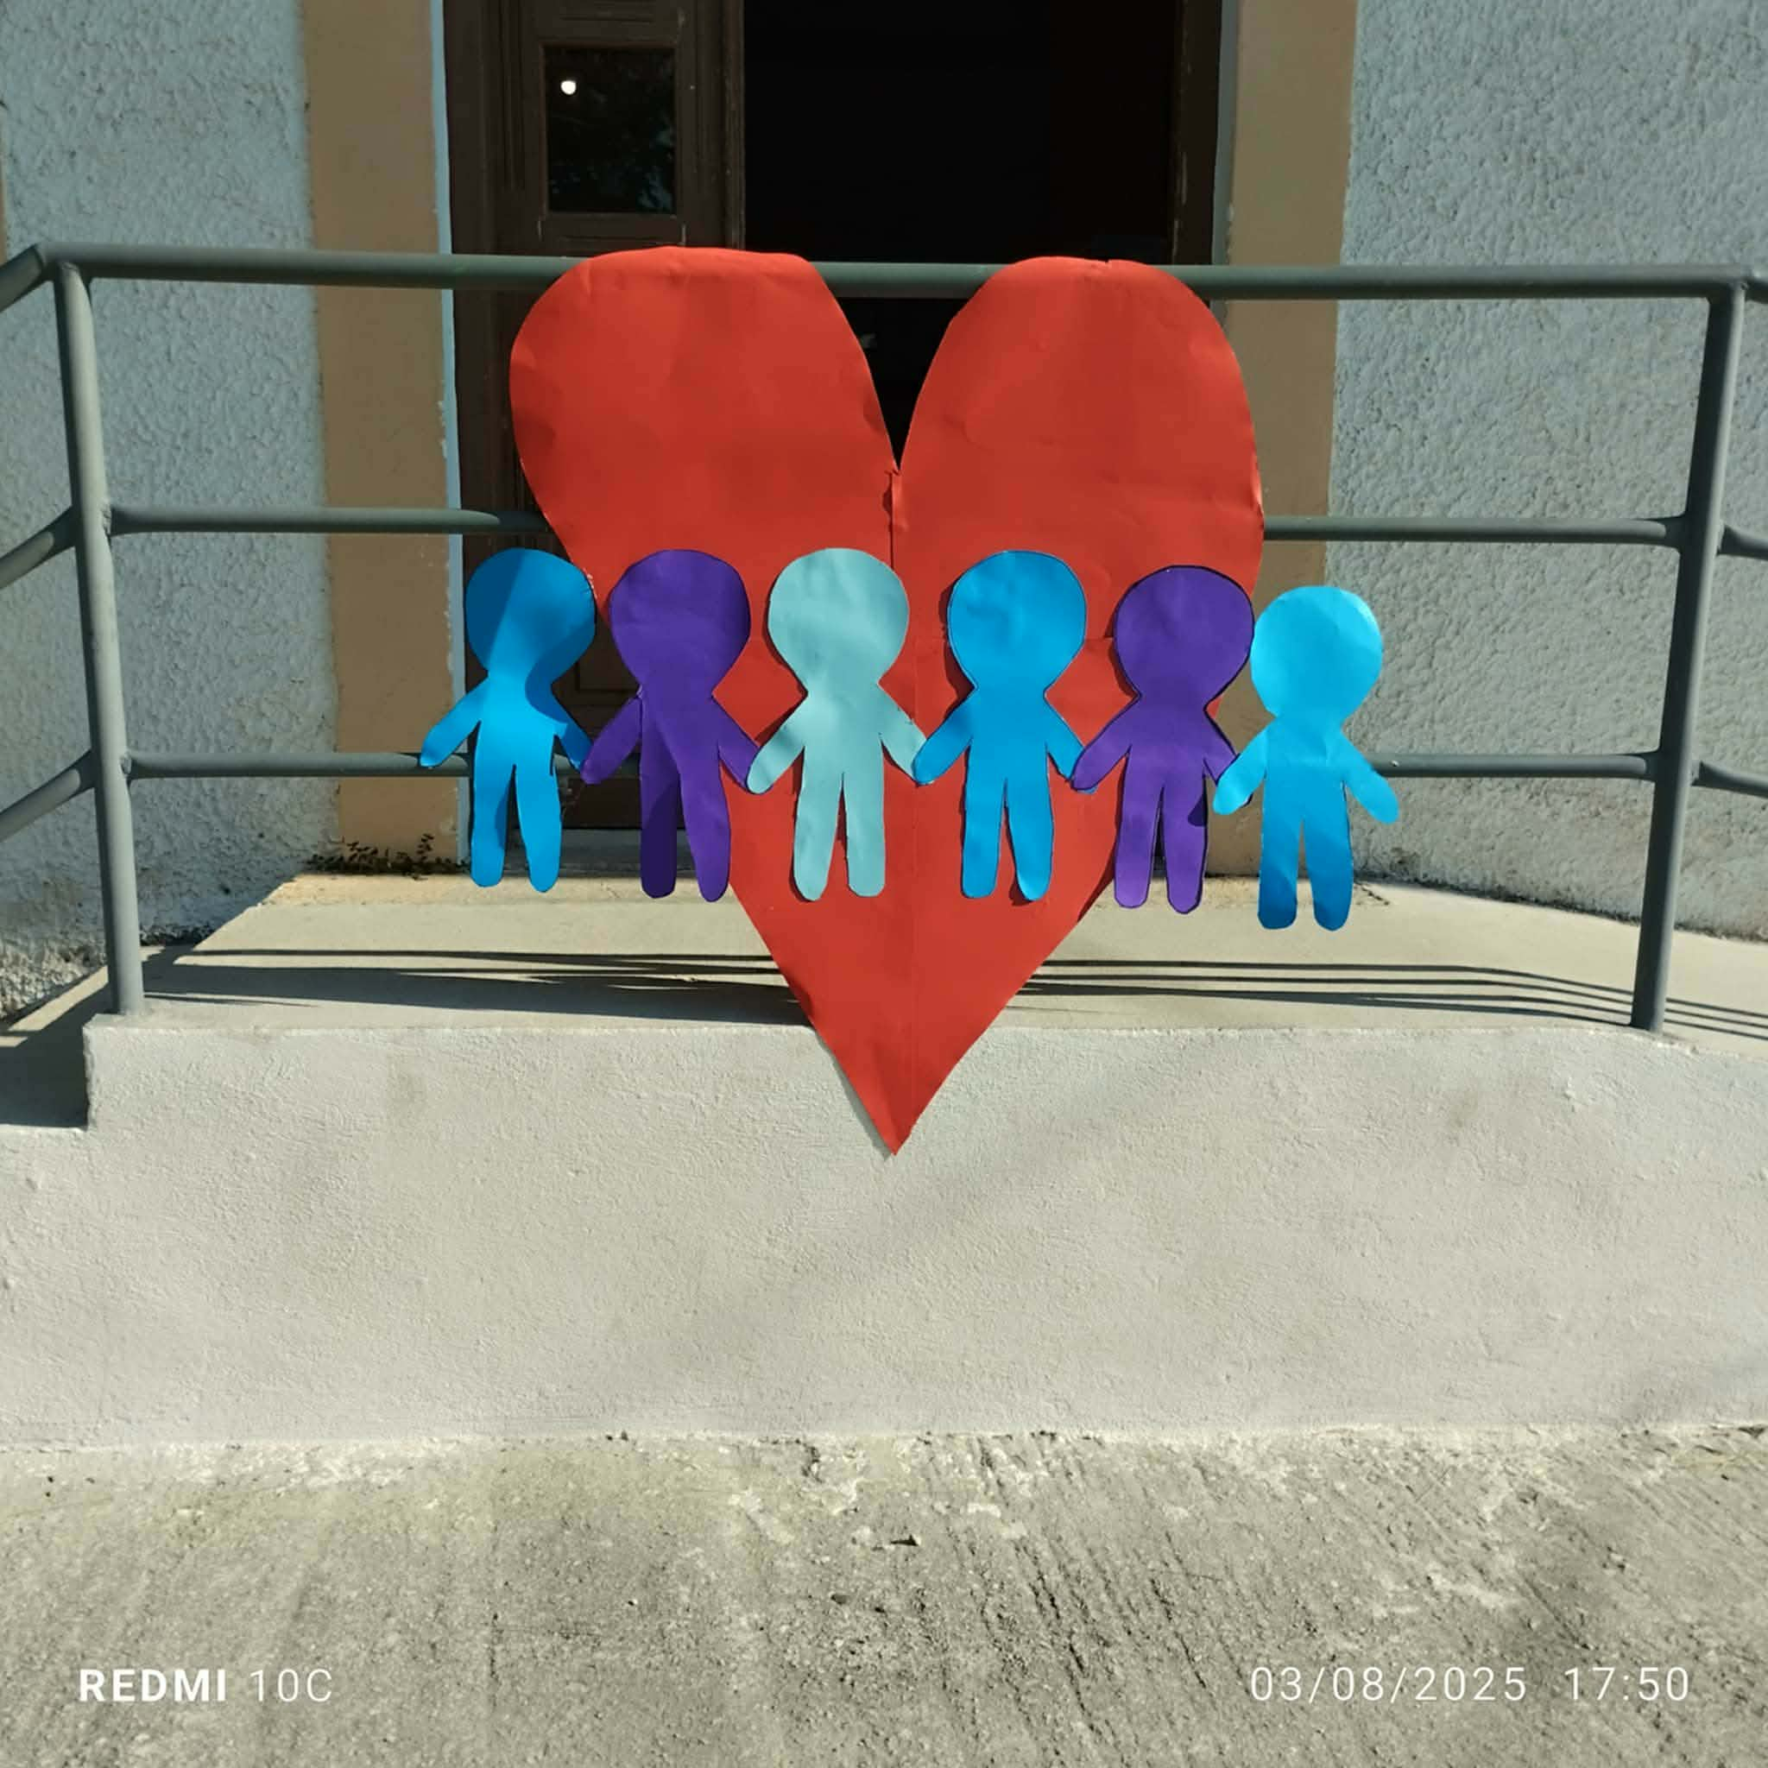
1^{ο} Φεστιβάλ «Συνύπαρξη» στο Αυλάκι Ικαρίας

Slide 4
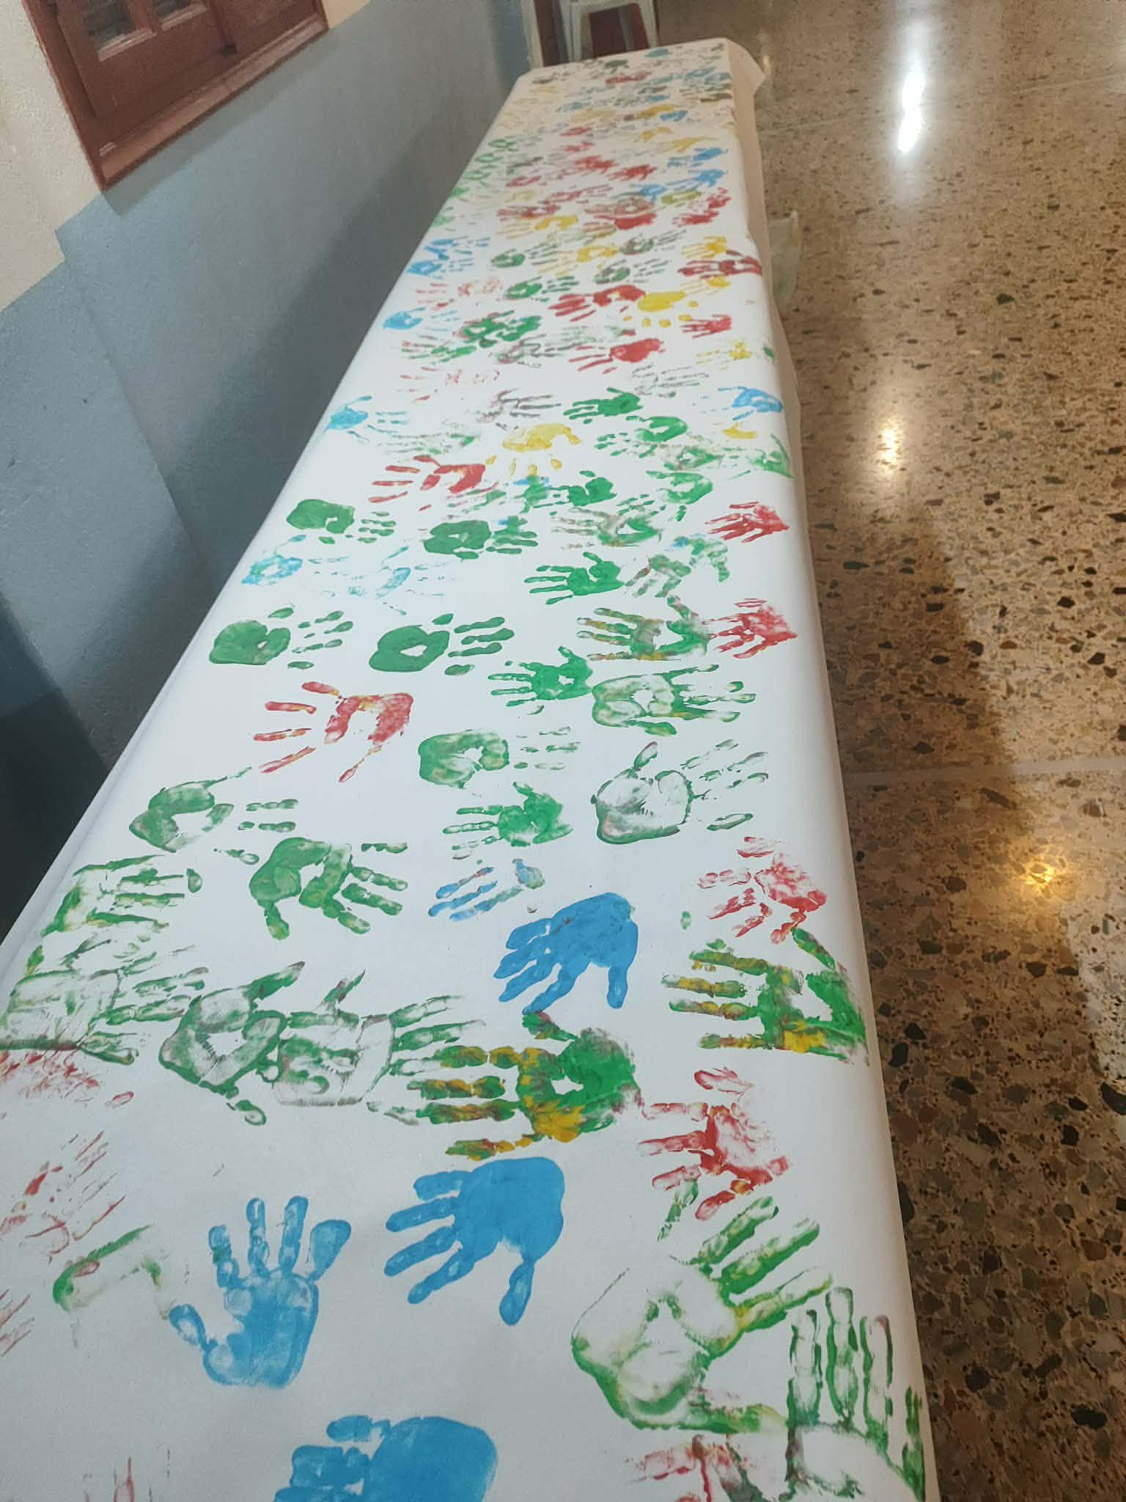
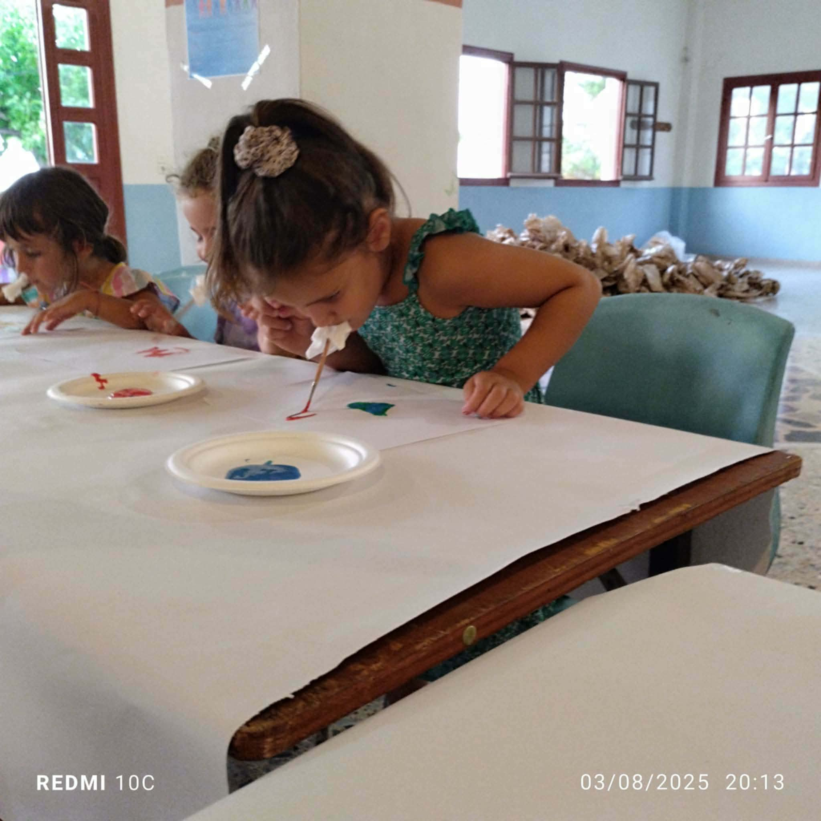

Slide 5
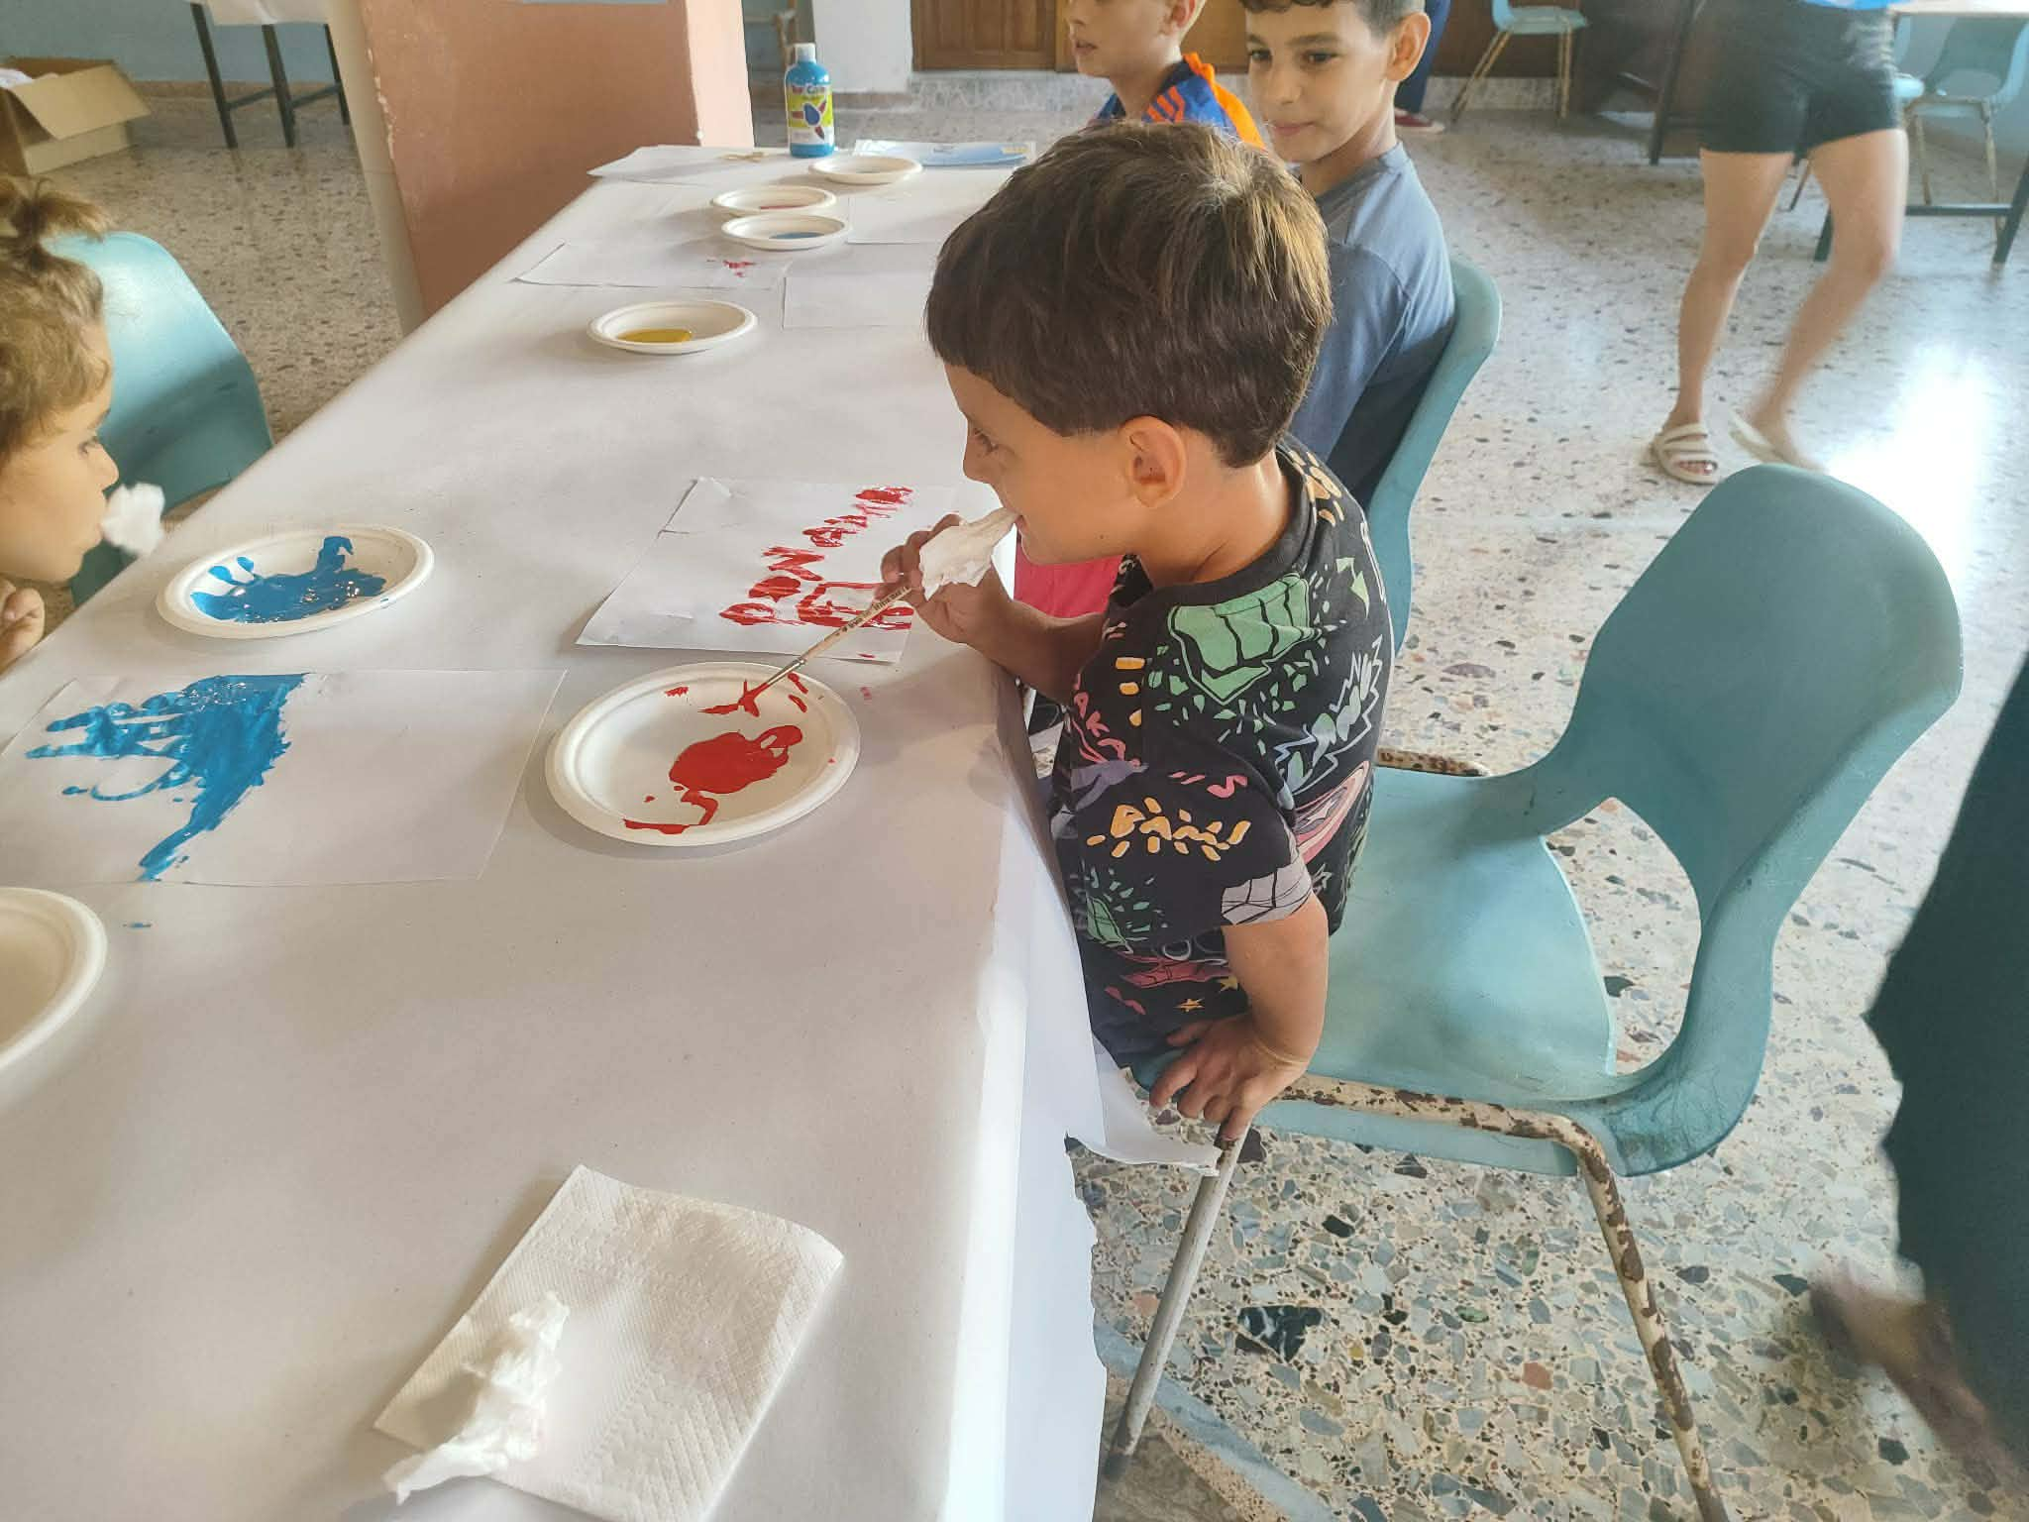
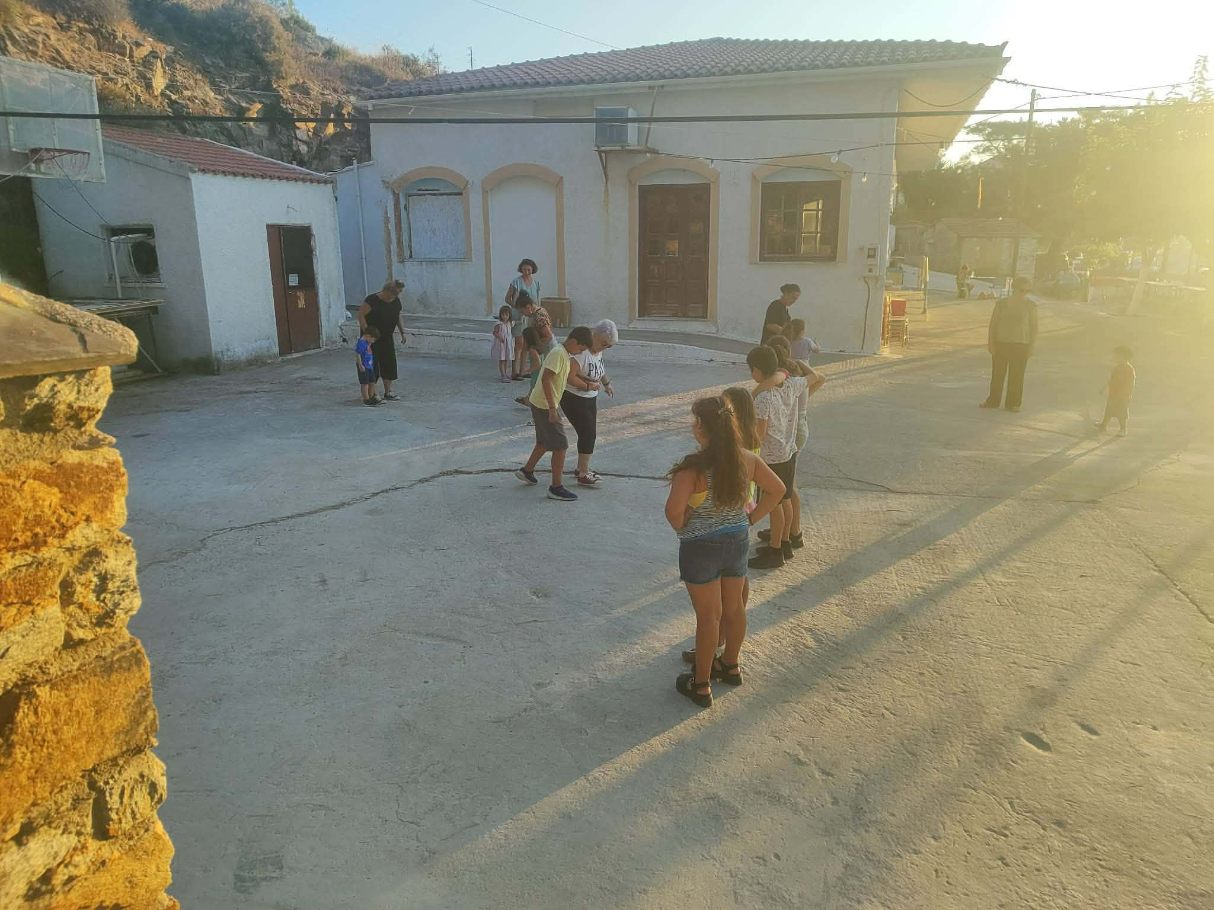

Slide 6
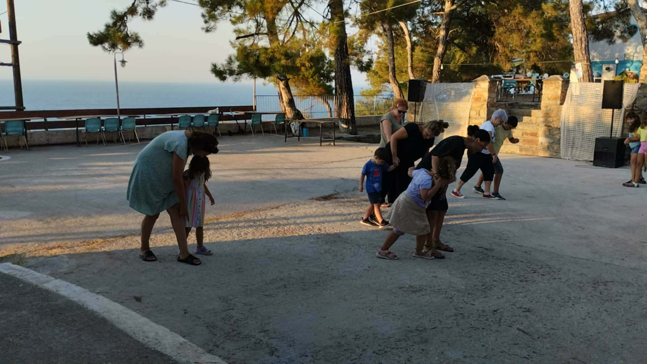
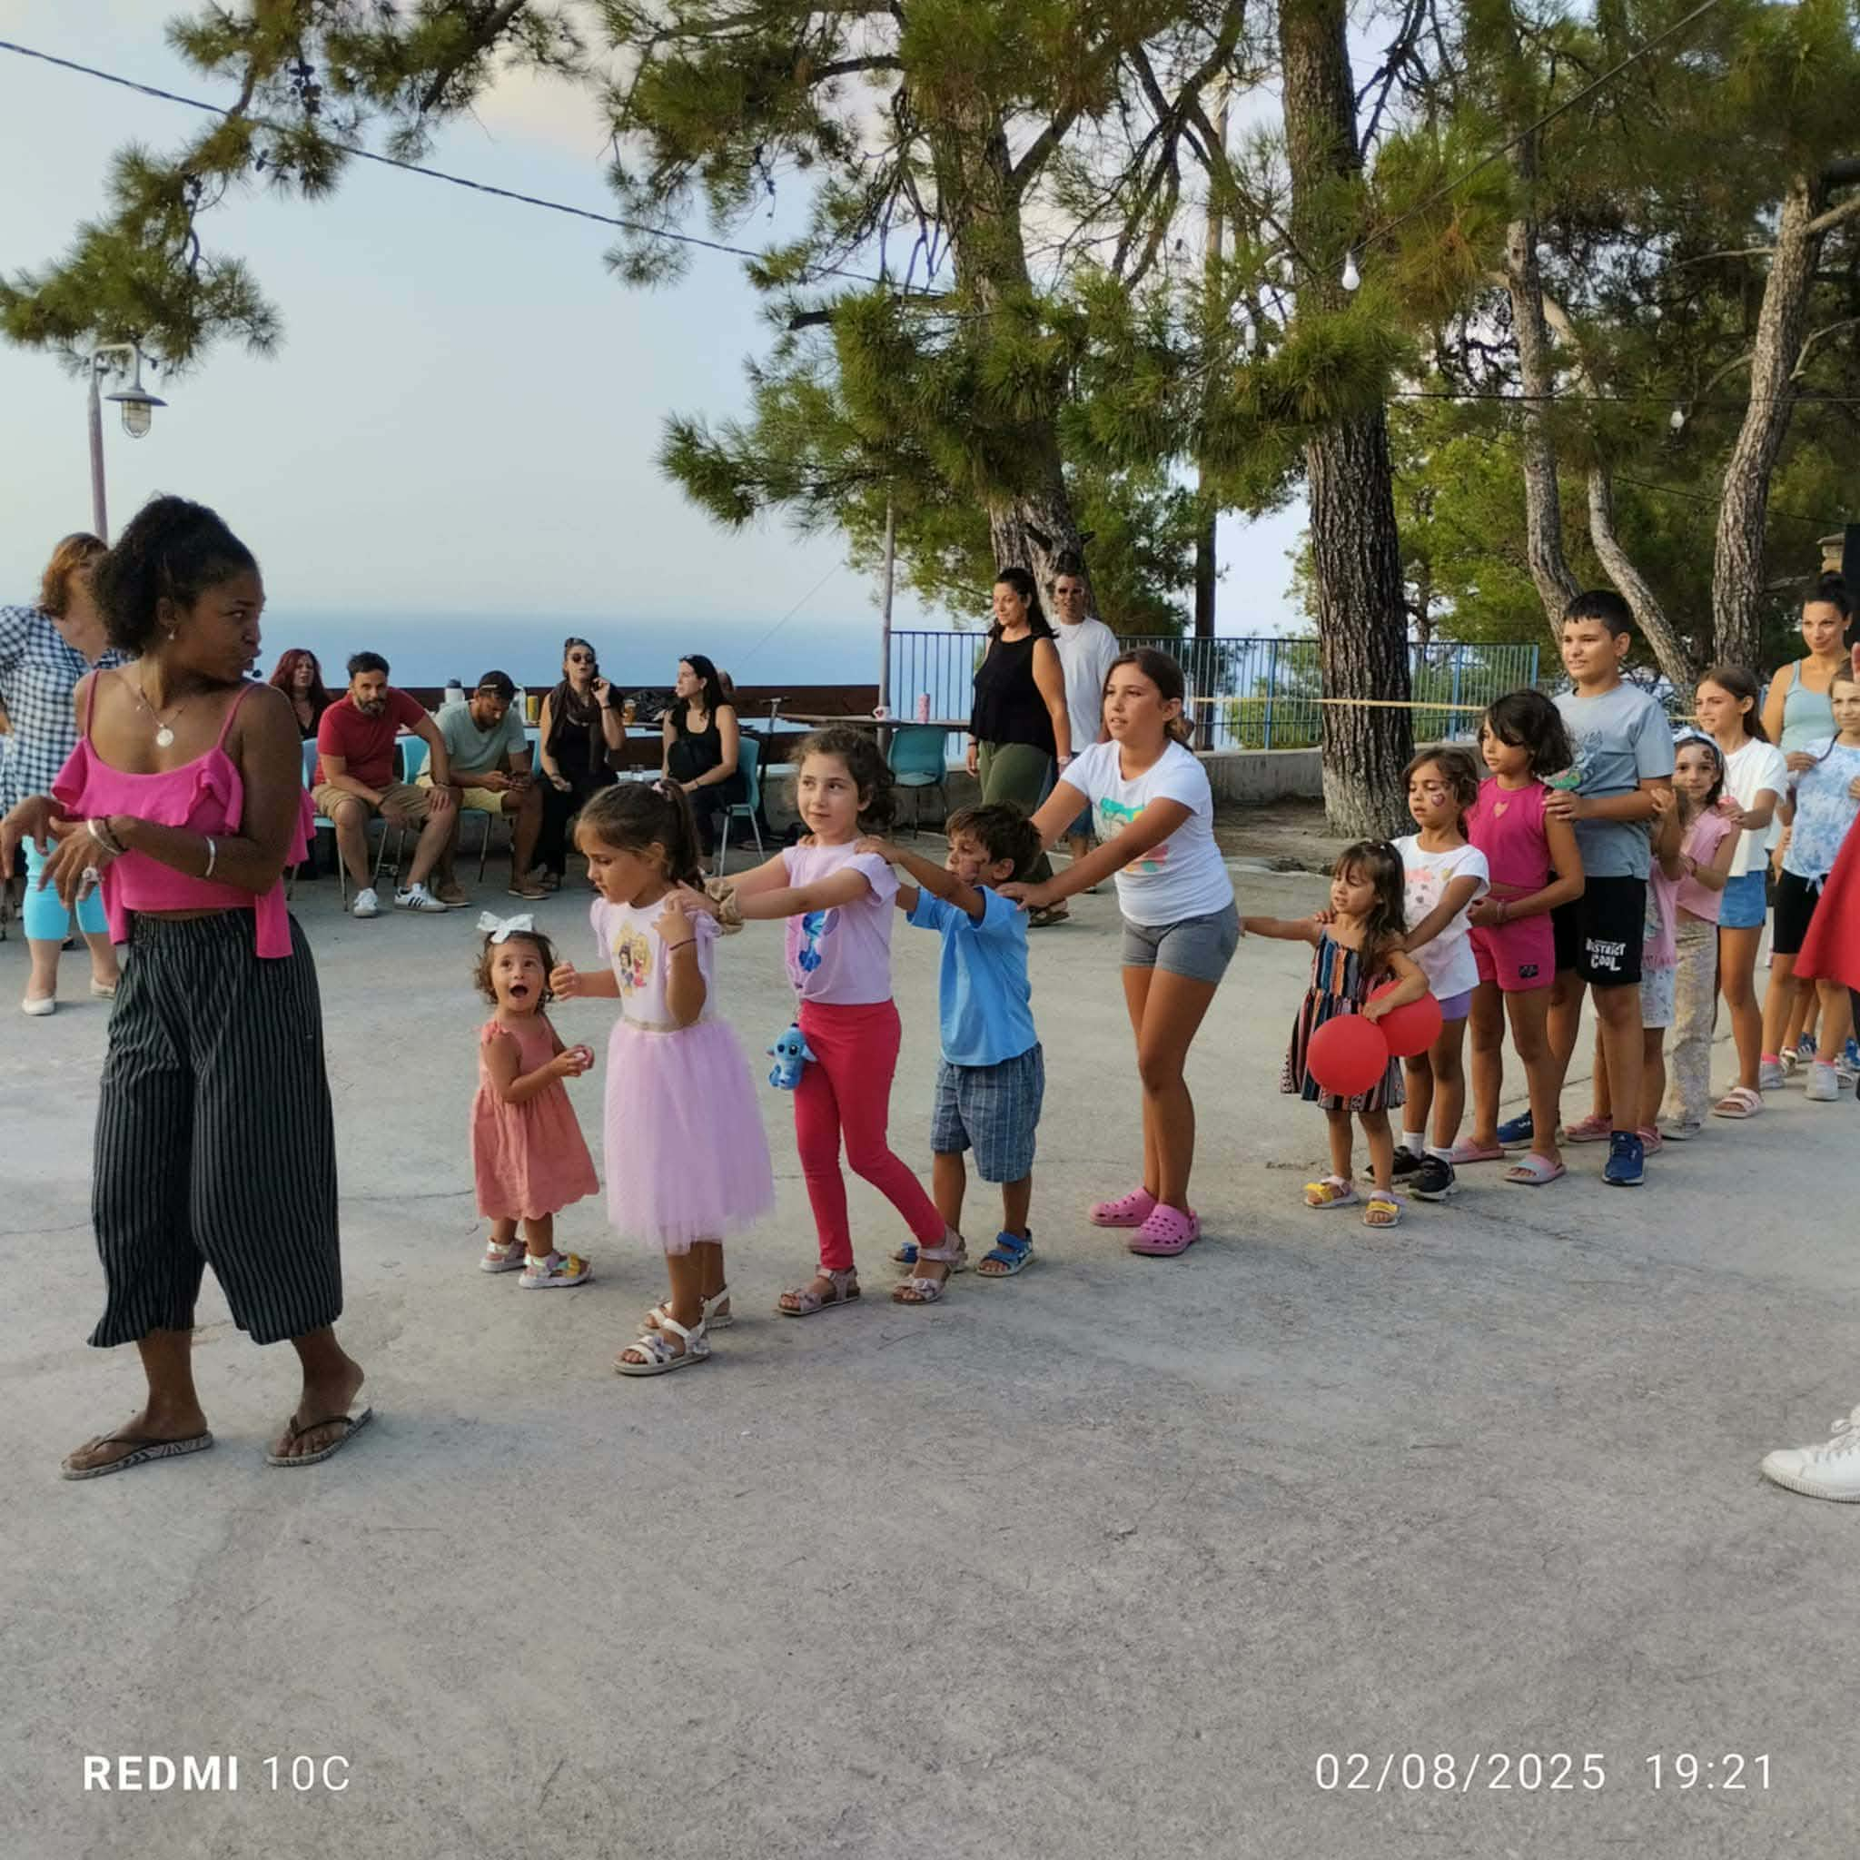

Slide 7
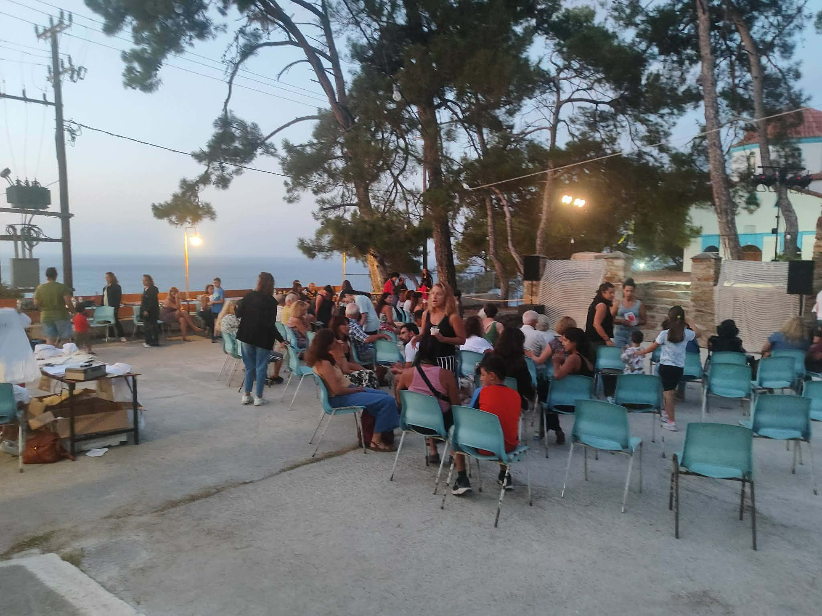
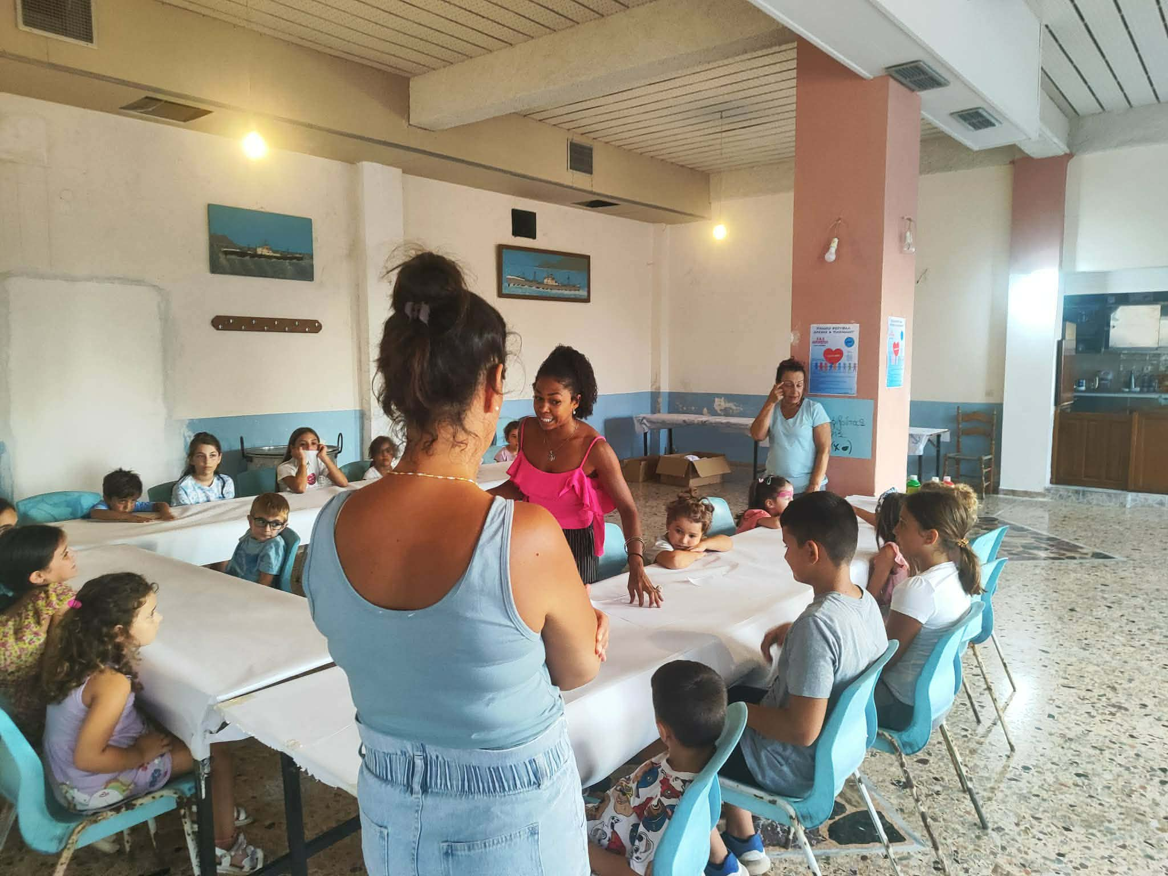

Slide 8
Καλεσμένοι:
Χάρης Ασλανίδης- Επιχειρηματίας/άτομο ΑΜΕΑ-διοργανωτής εκδηλώσεων
Θεατρική παράσταση: «Εκείνος και το σμήνος» με τους
Φίλιππο Τσιμπίδη και Αστέριο Τζουμέρκα

Slide 9
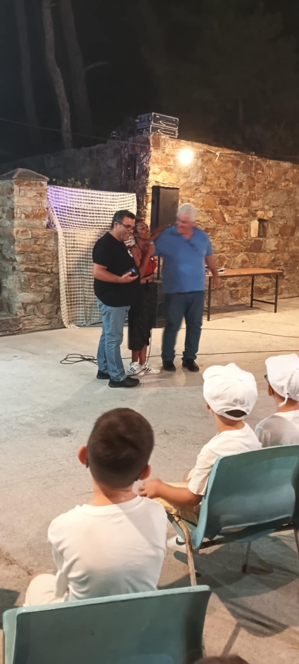
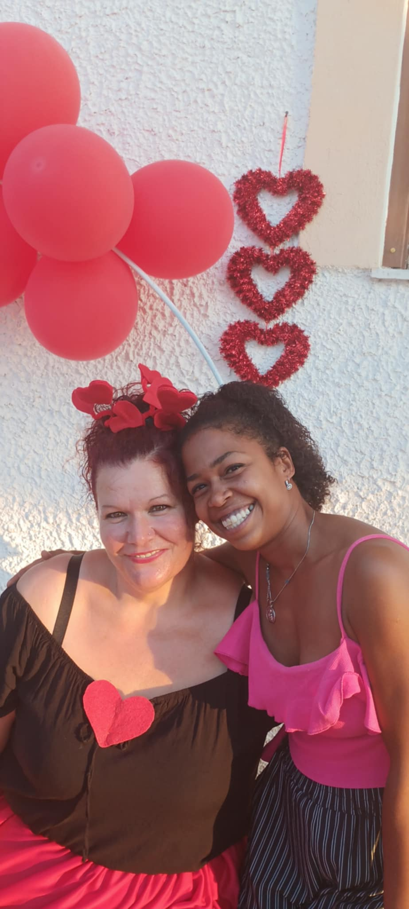
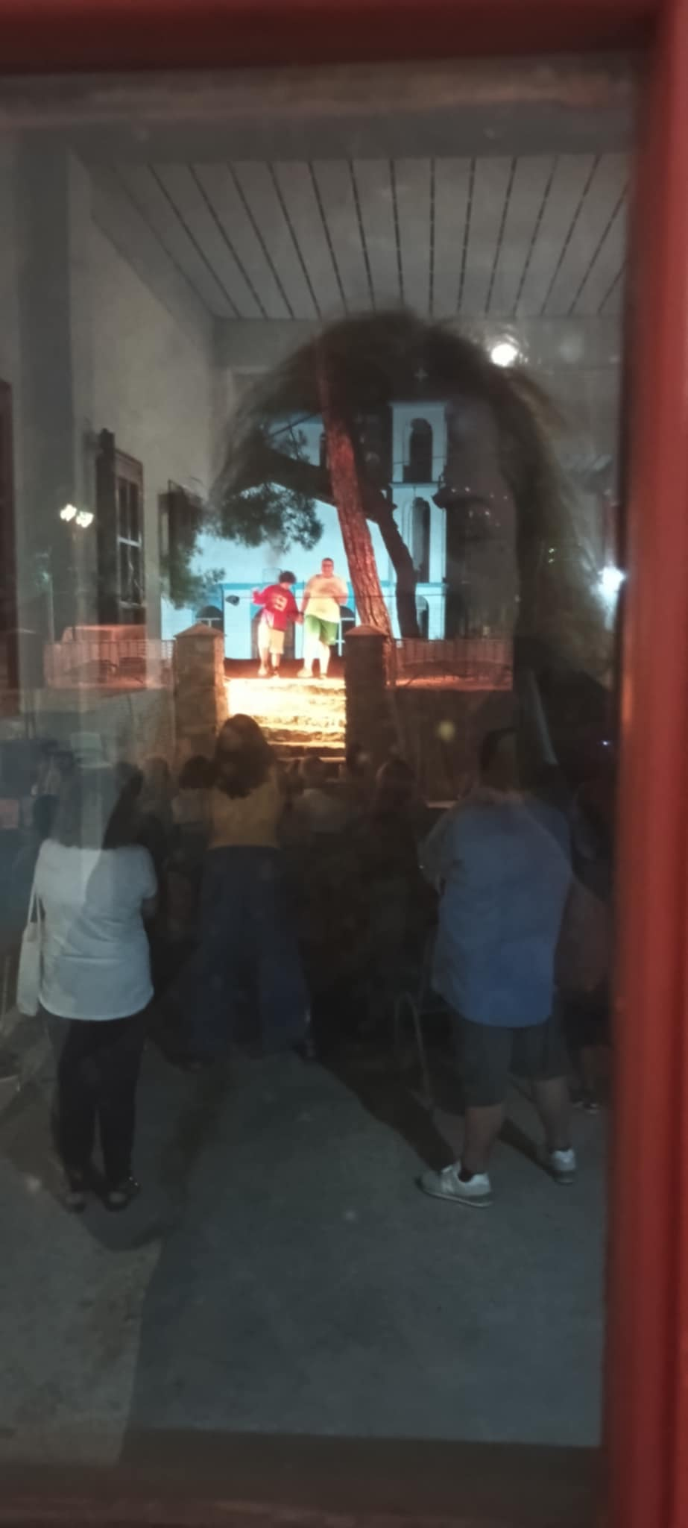
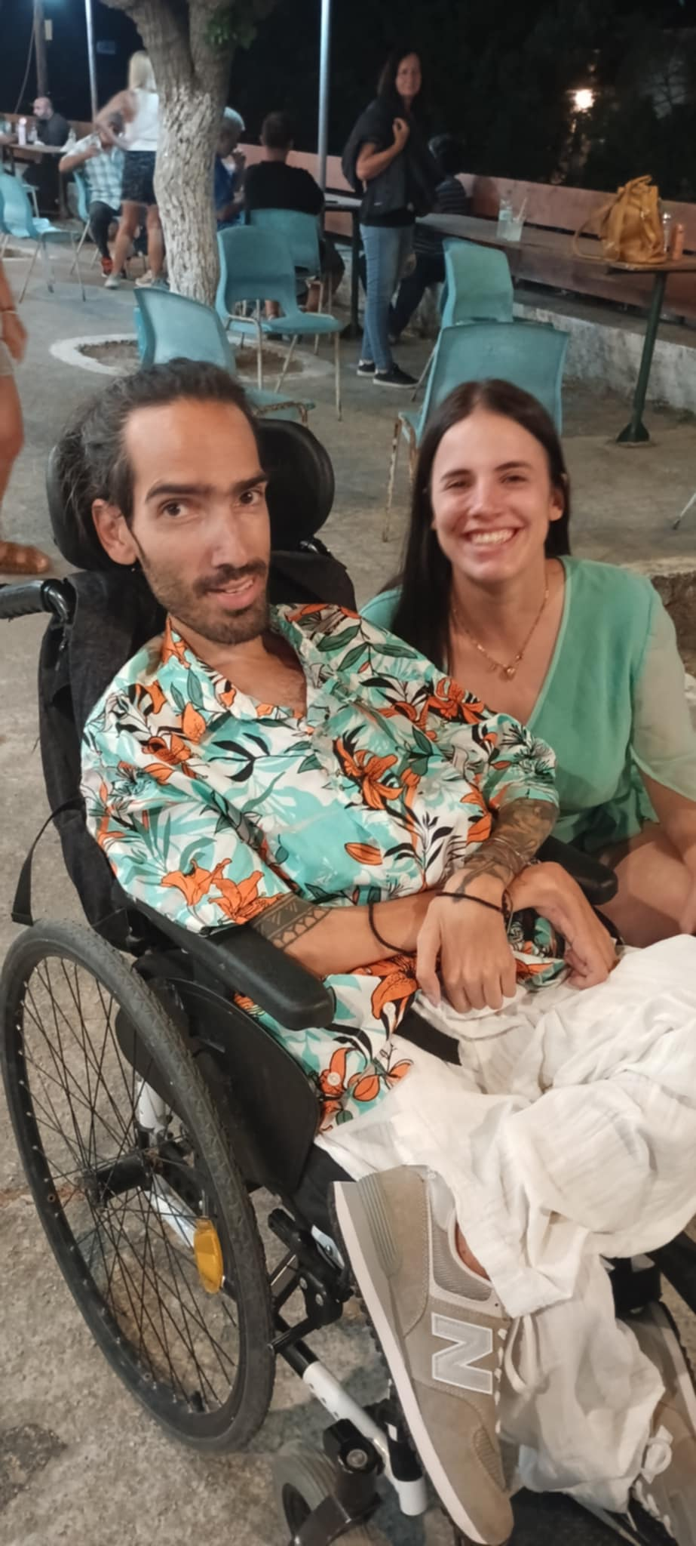

Slide 10
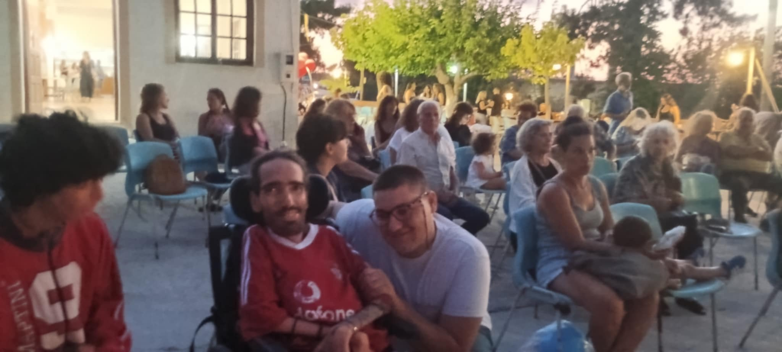

Slide 11
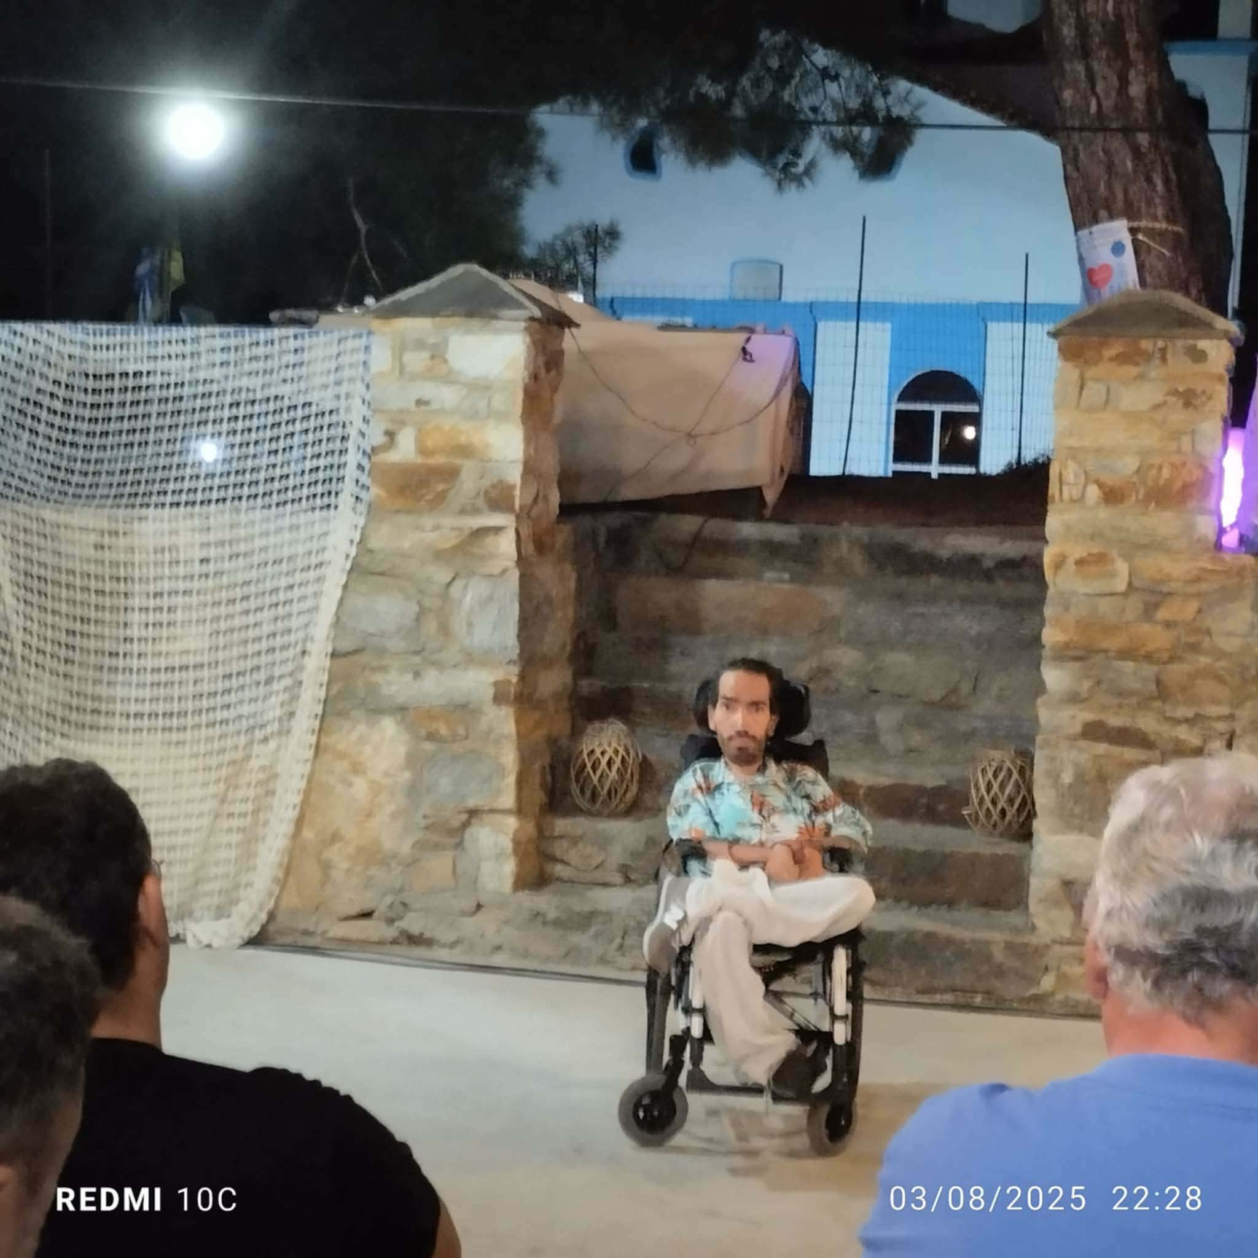
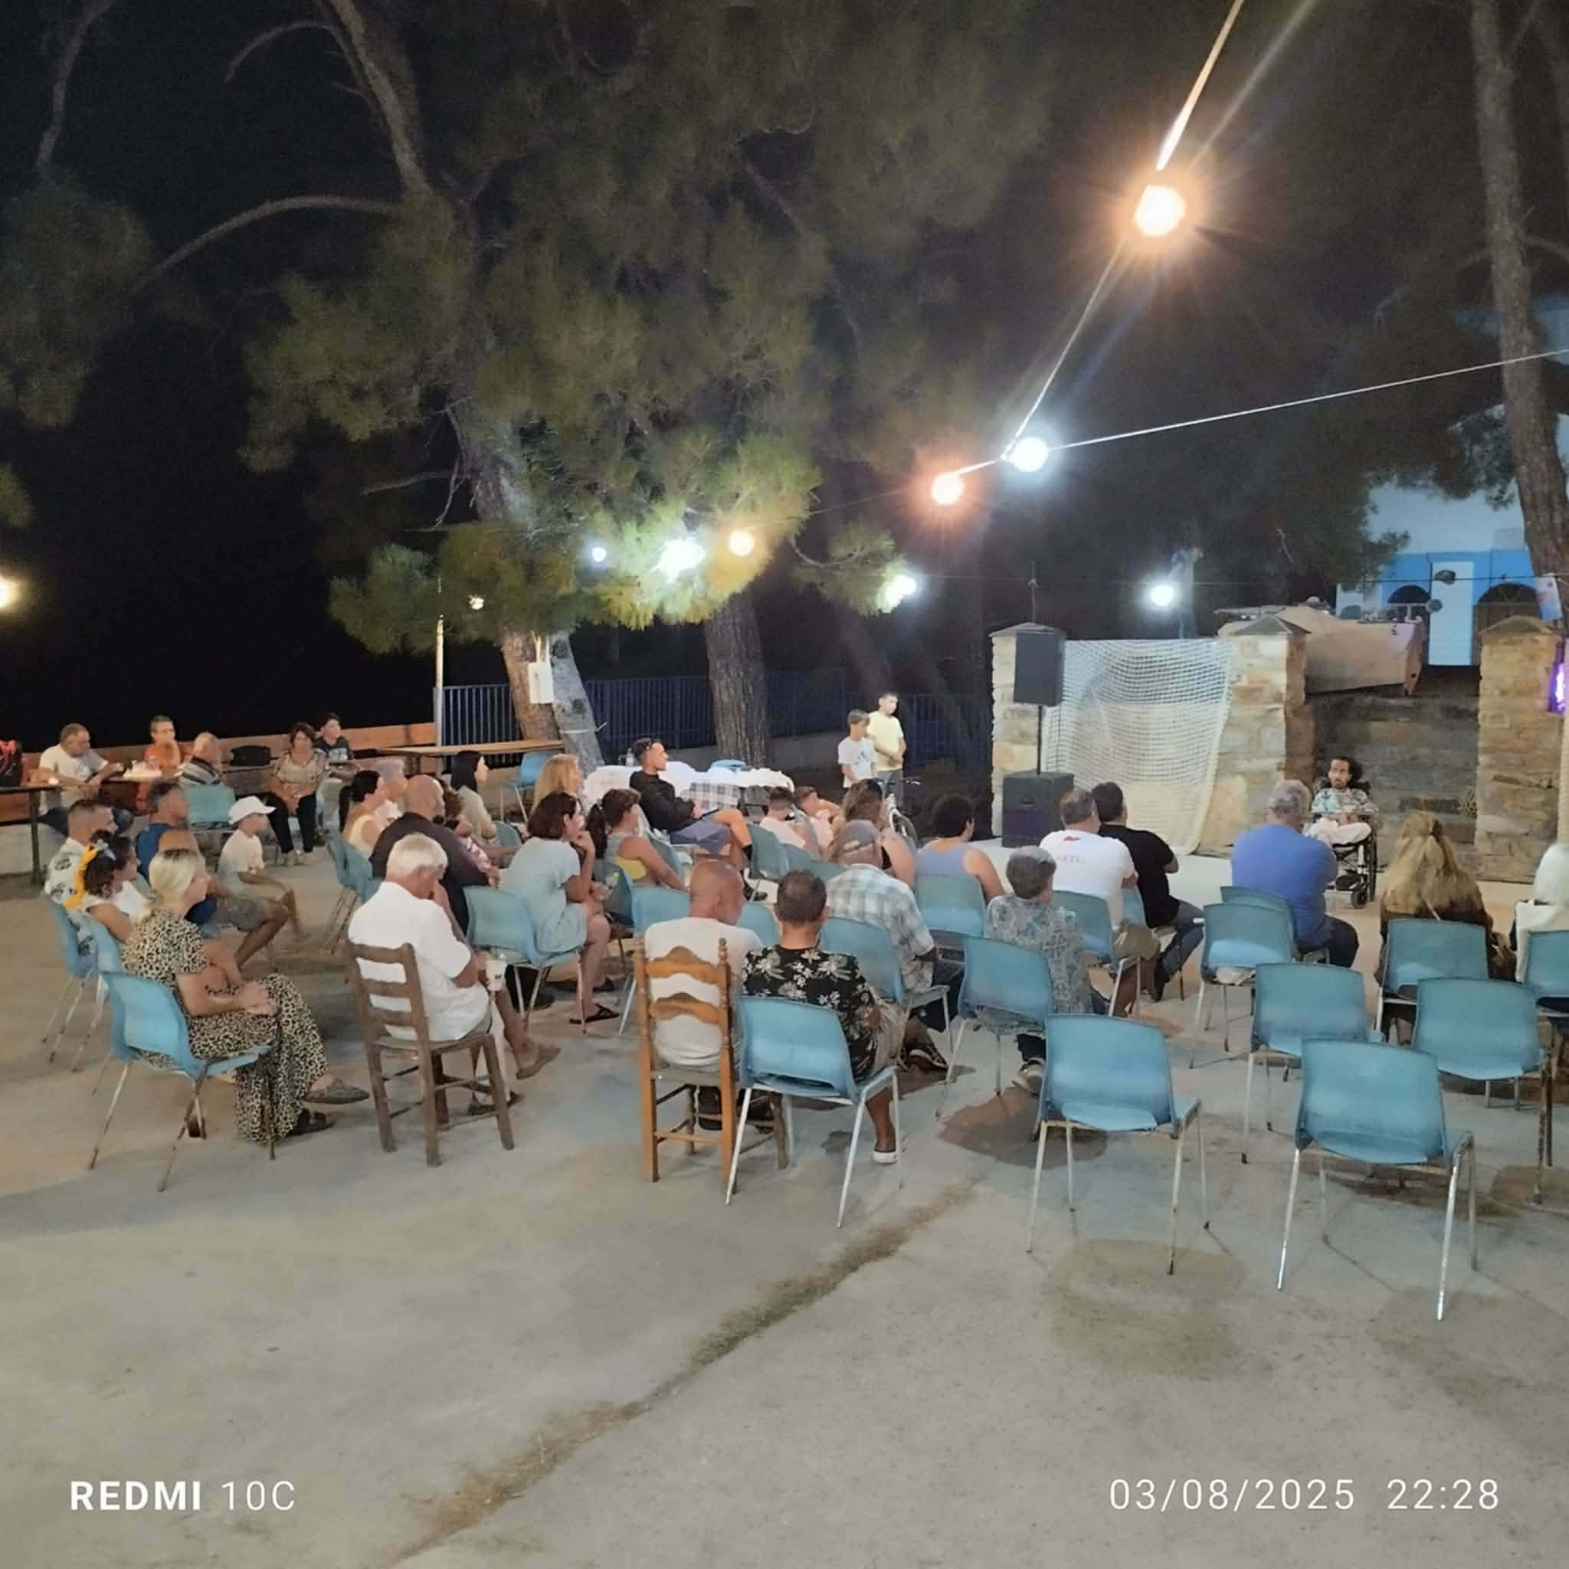

Slide 12
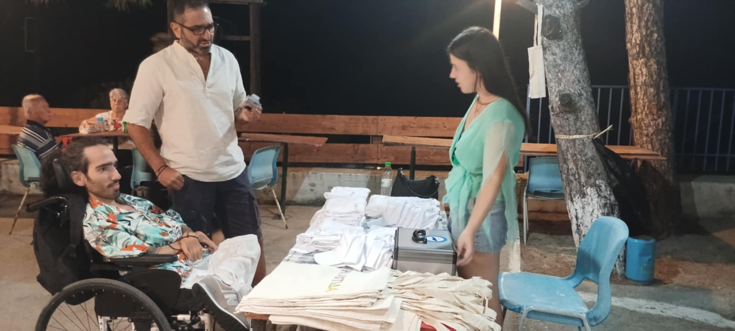

Slide 13
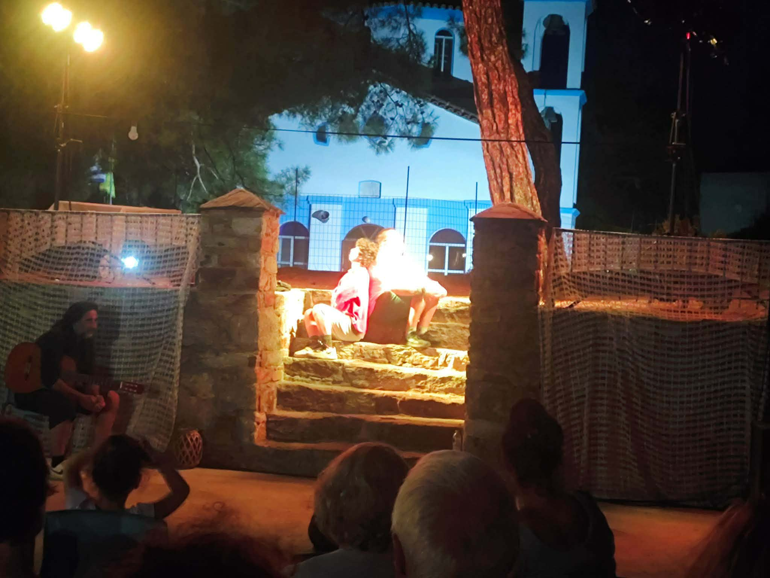

Slide 14
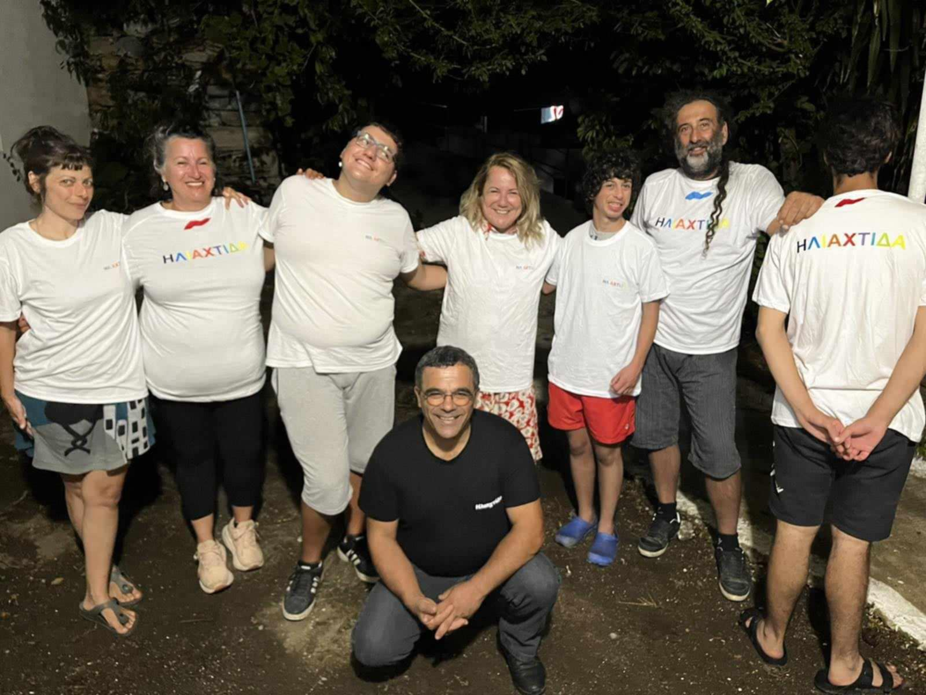
Από την παρουσία μας στα σχολεία του νησιού με τα «Θαλασσοπούλια»

Slide 15
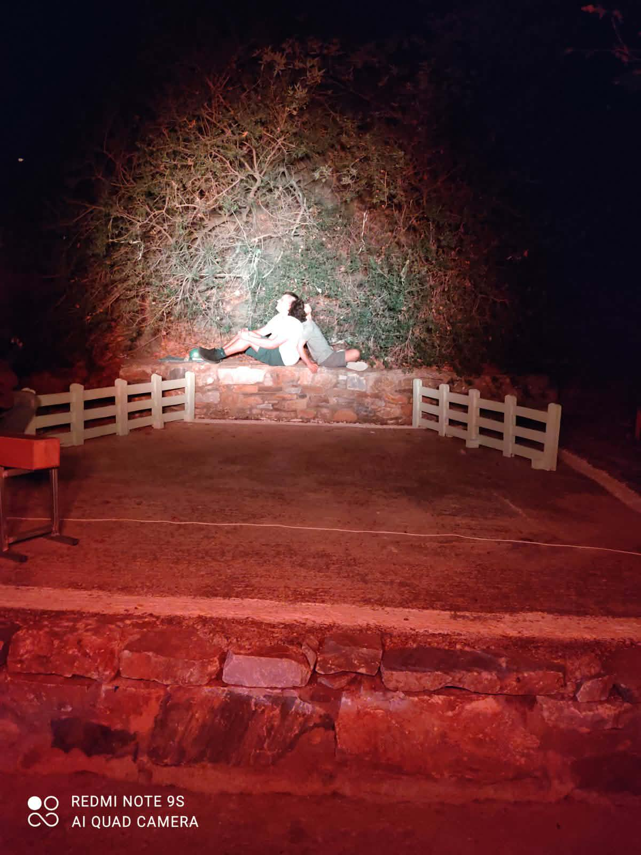
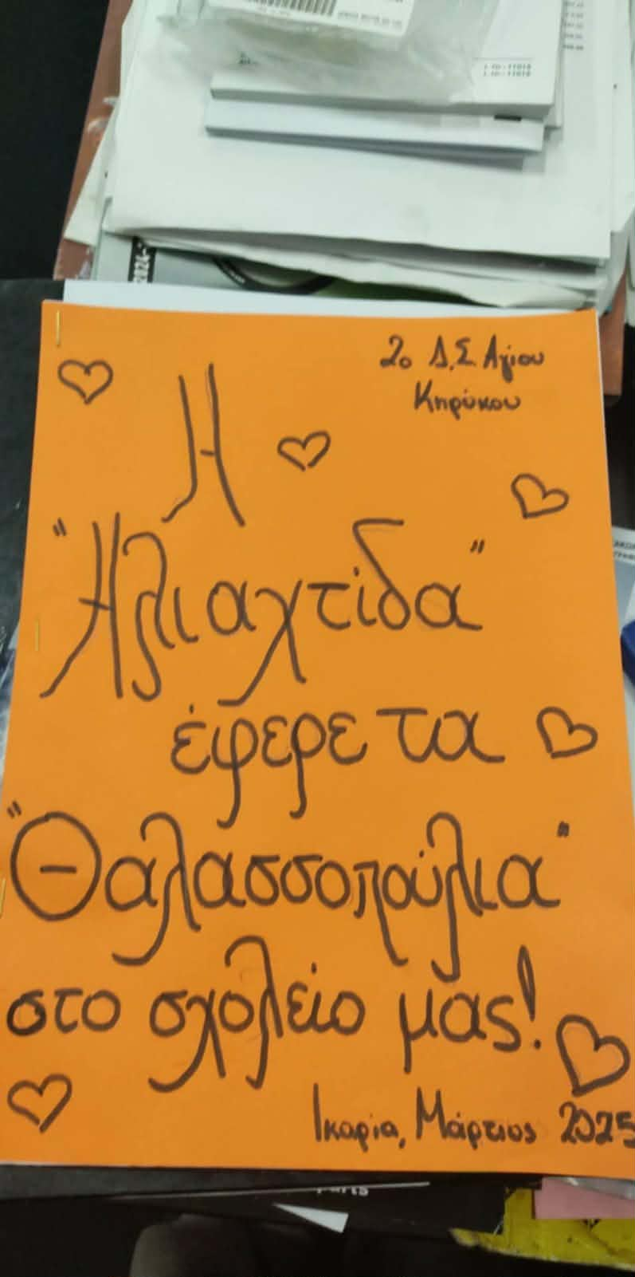

Slide 16



Slide 17
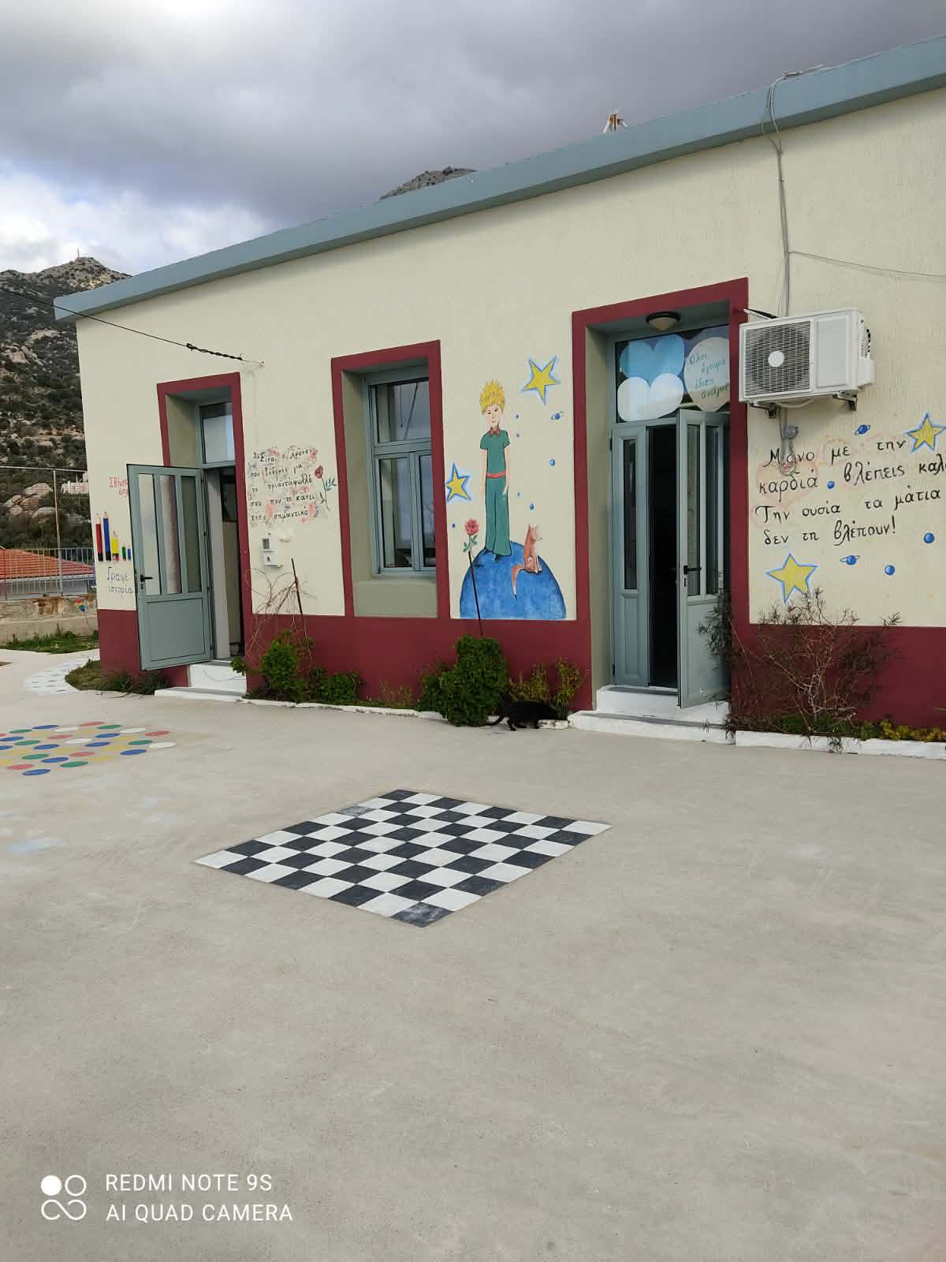


Slide 18
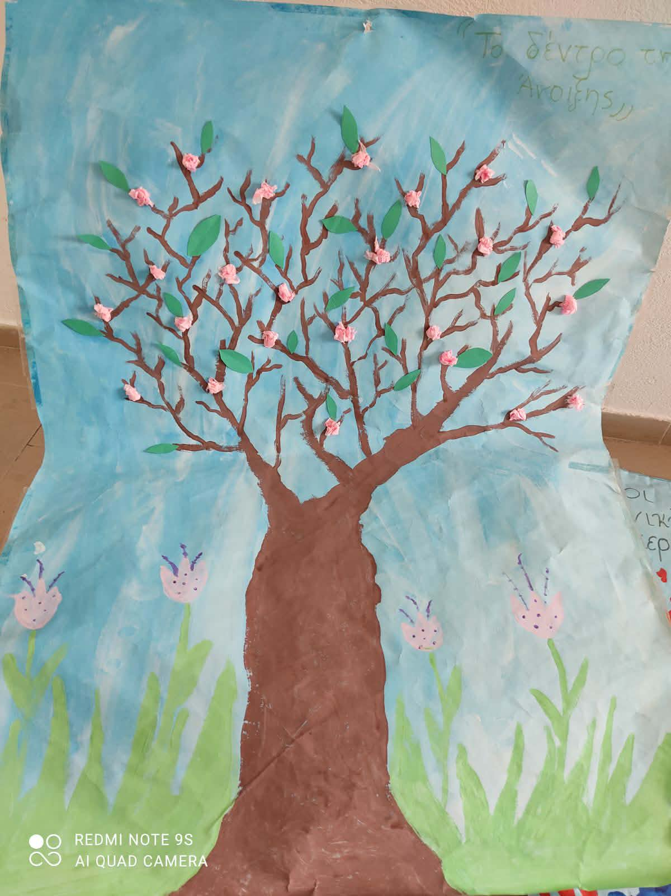
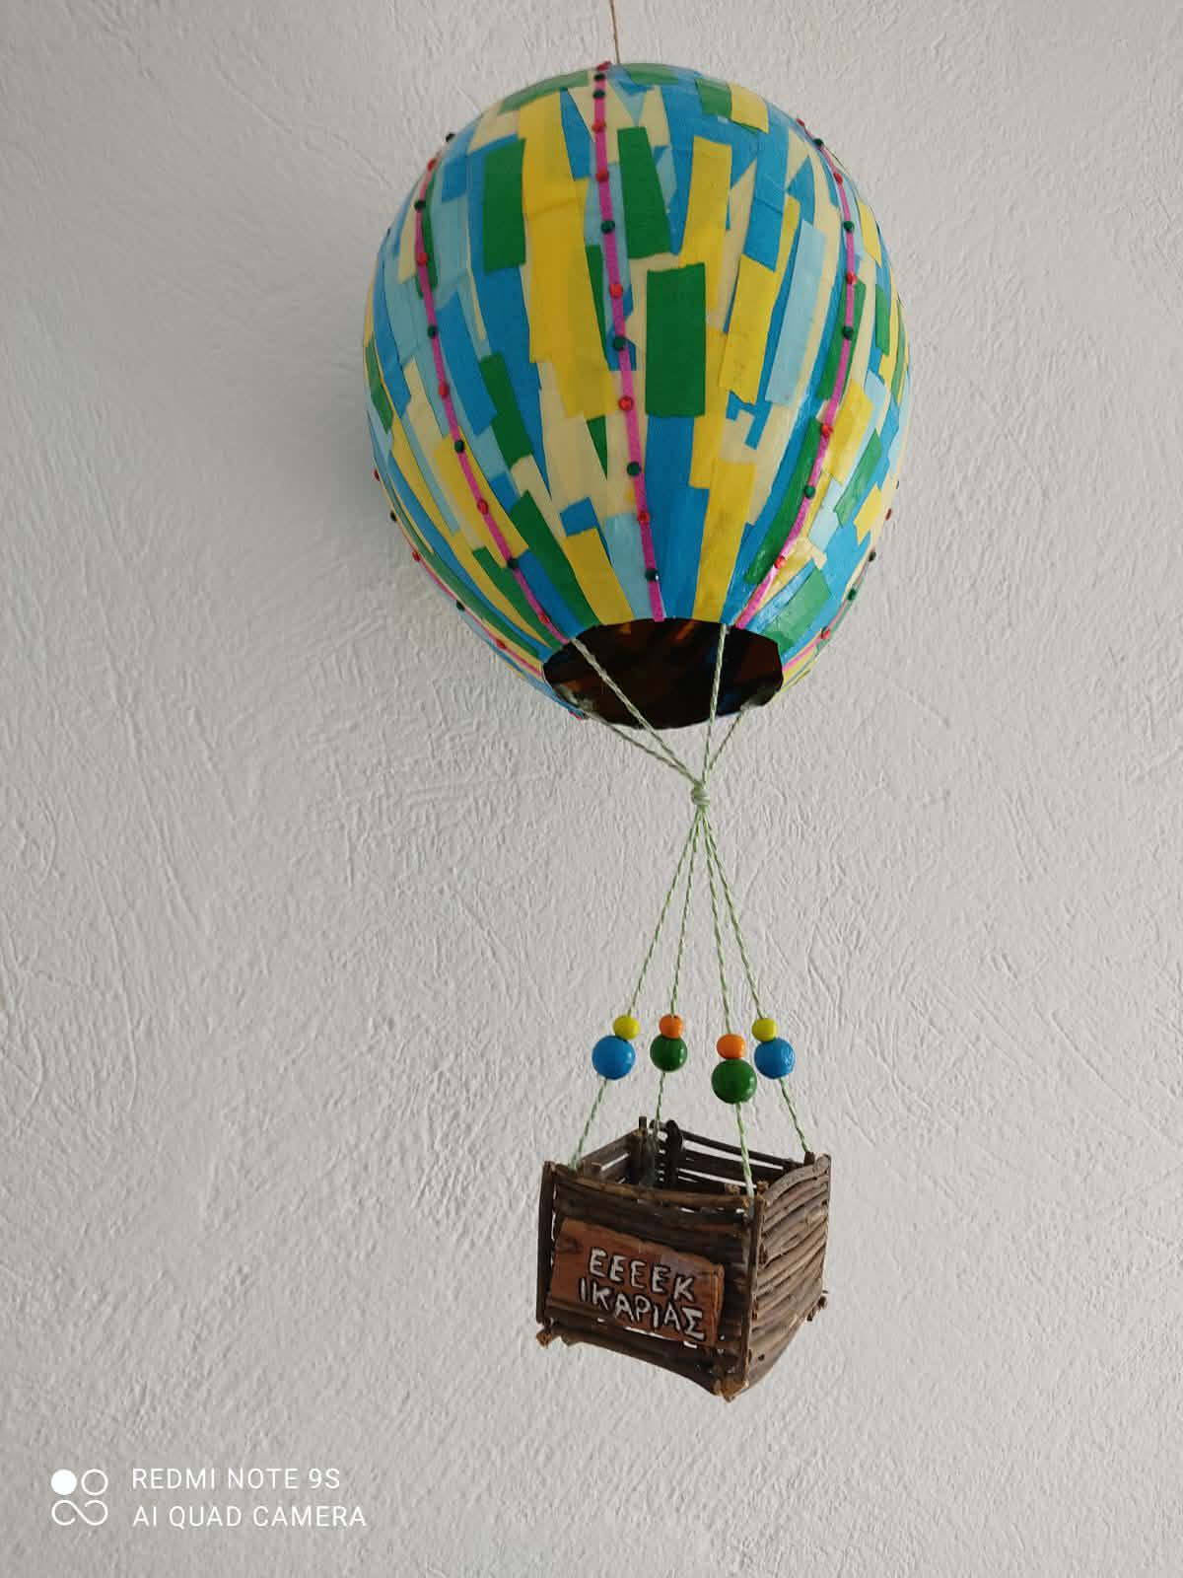

Slide 19
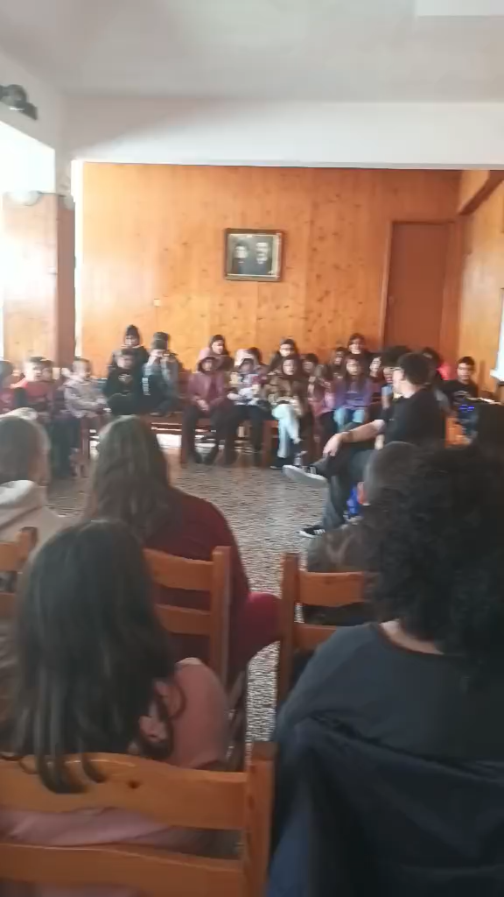
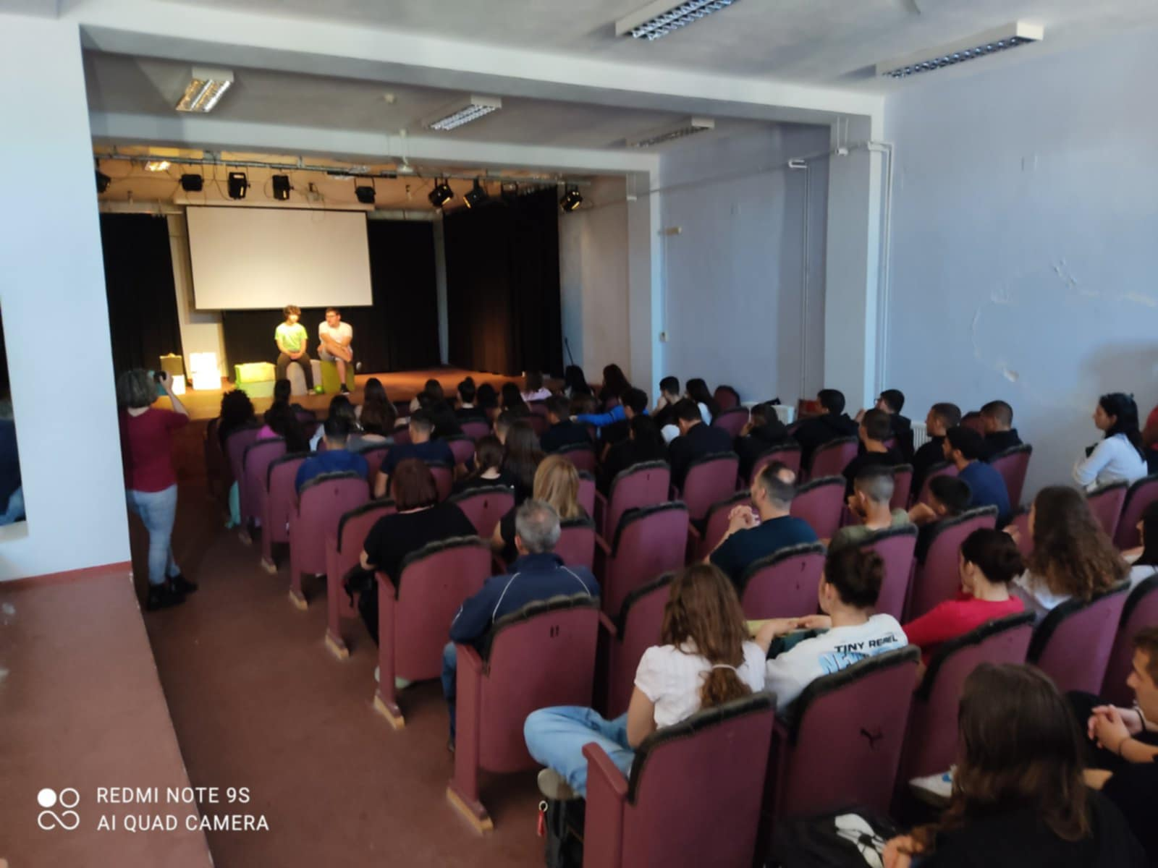

Slide 20
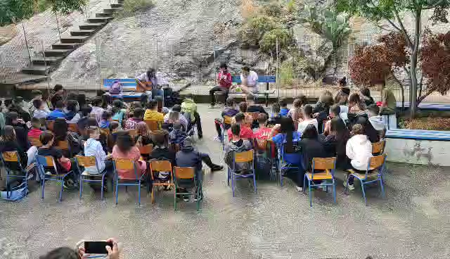

Slide 21
Δράση ενημέρωσης και επίσημη παρουσίαση των ειδικά τροποποιημένων οχημάτων για άτομα με αναπηρία της «Ηλιαχτίδας»
Στον Ξυλοσύρτη Ικαρίας πραγματοποιήθηκε την Κυριακή 11 Μαΐου εκδήλωση ευαισθητοποίησης για τα άτομα με αυτισμό και νοητική υστέρηση, στο πλαίσιο της καμπάνιας «Σειρά Σου», που διοργάνωσε ο Σύλλογος Γονέων, Κηδεμόνων και Φίλων Ατόμων με Αναπηρία και Αναπήρων Ικαρίας «Ηλιαχτίδα, σε συνεργασία με το Ειδικό Νηπιαγωγείο Ικαρίας και τον Προοδευτικό Σύλλογο Ξυλοσύρτη «Ο Αθέρας».
Στην εκδήλωση μίλησαν εκπρόσωποι των φορέων και ακολούθησε συζήτηση με το κοινό, προβολή ταινίας και διανομή ενημερωτικού υλικού.
Ιδιαίτερη συγκίνηση προκάλεσε η επίσημη παρουσίαση δύο ειδικά διαμορφωμένων οχημάτων για τη μεταφορά ατόμων με αναπηρία, προσφορά του συμπατριώτη μας καρδιοχειρουργού Ηλία Καντούνη με τη συμβολή του Ιδρύματος της Πανικαριακής Αδελφότητας Αμερικής.

Slide 22
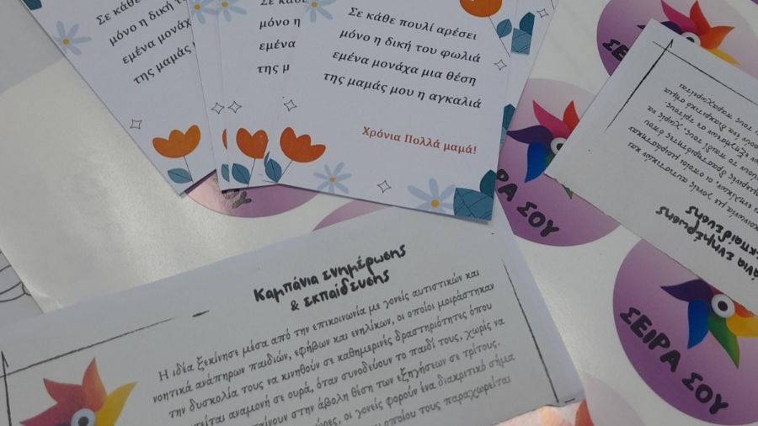

Slide 23
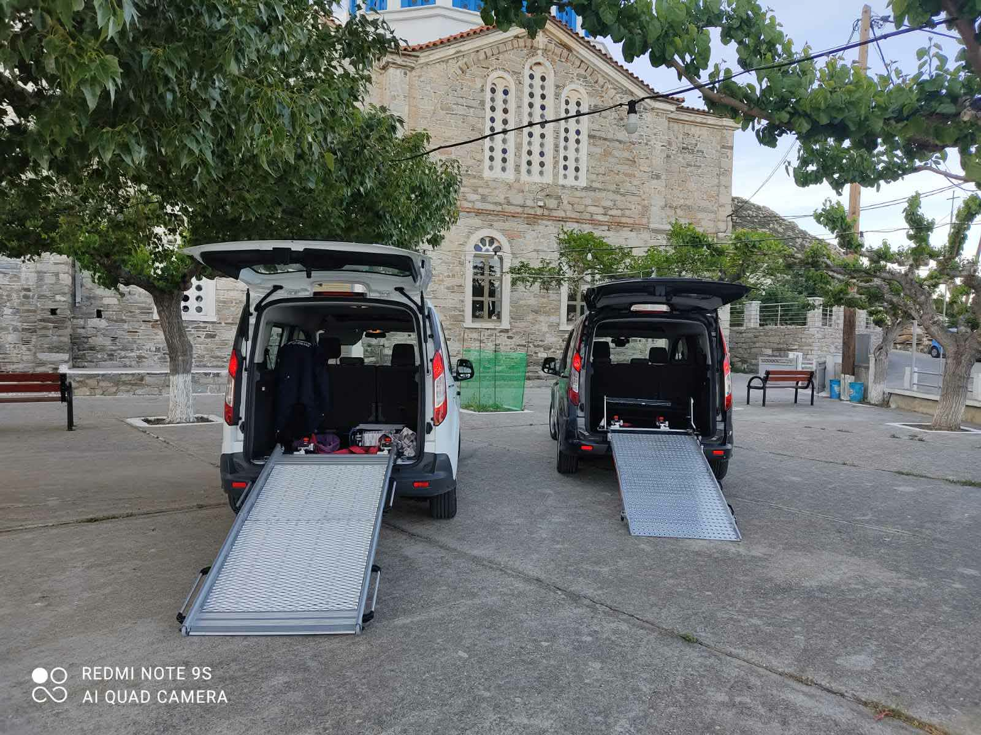
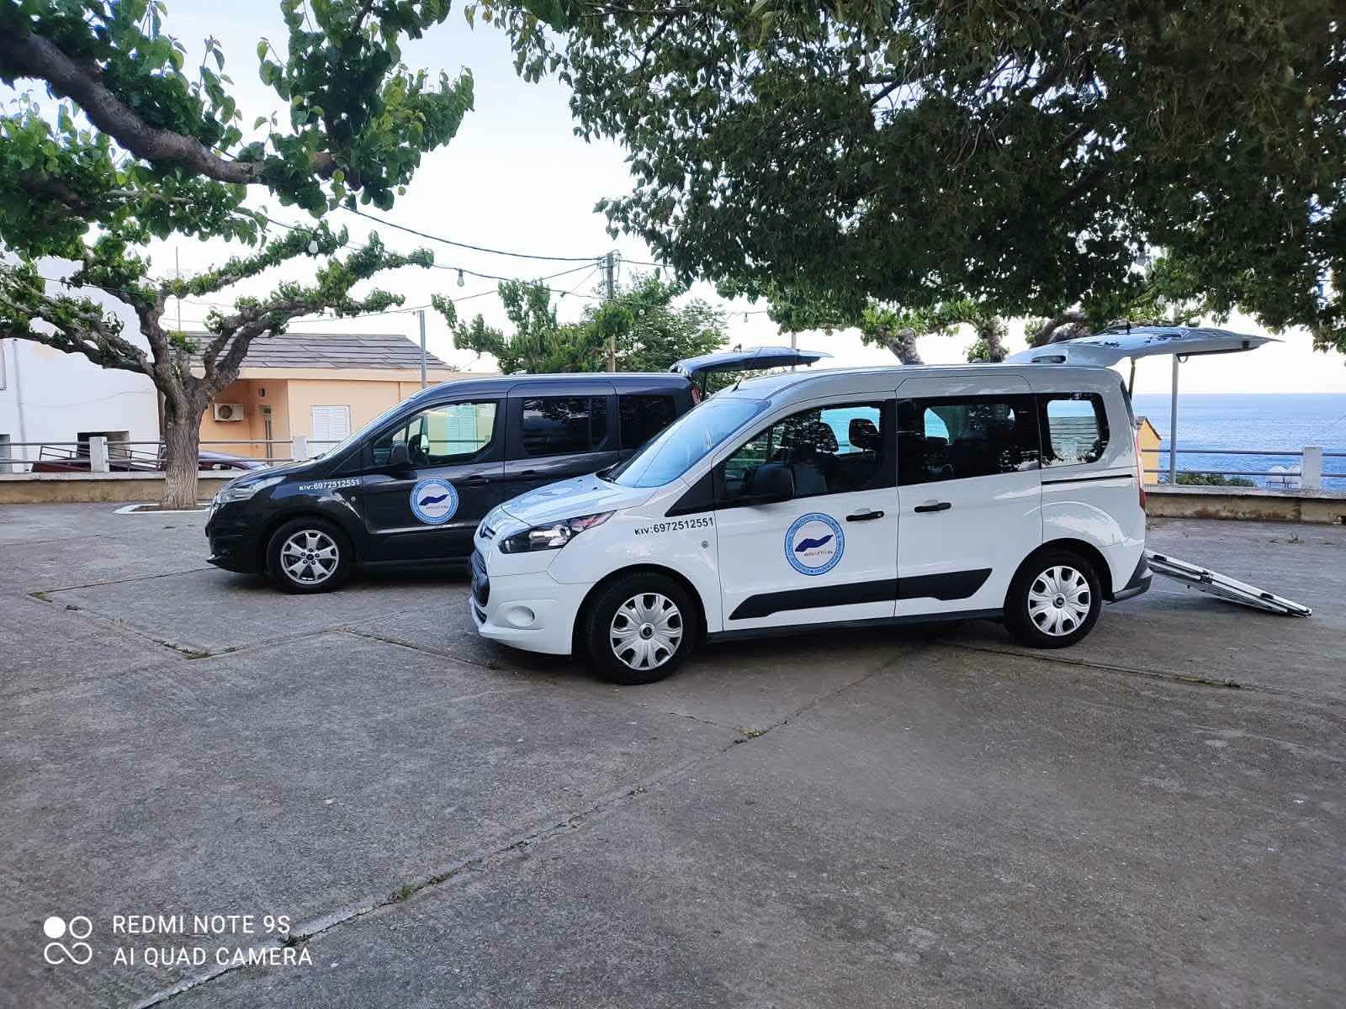

Slide 24
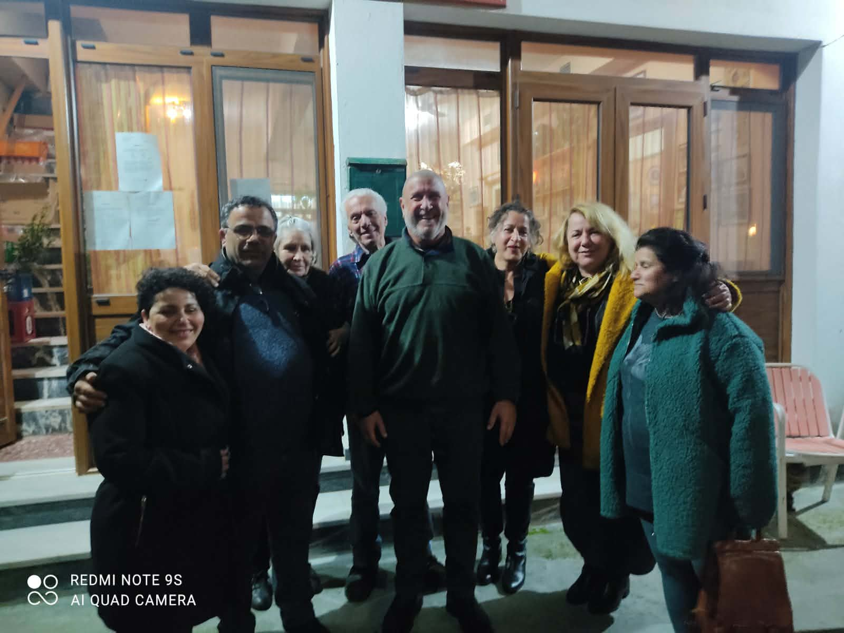

Slide 25
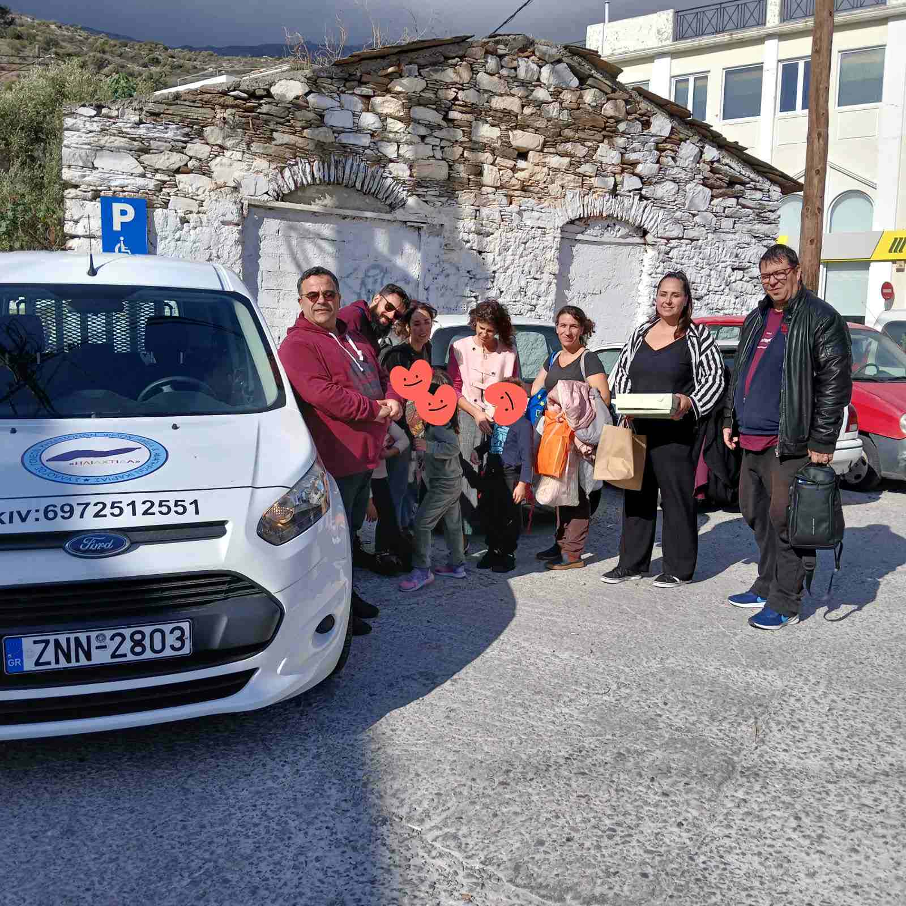
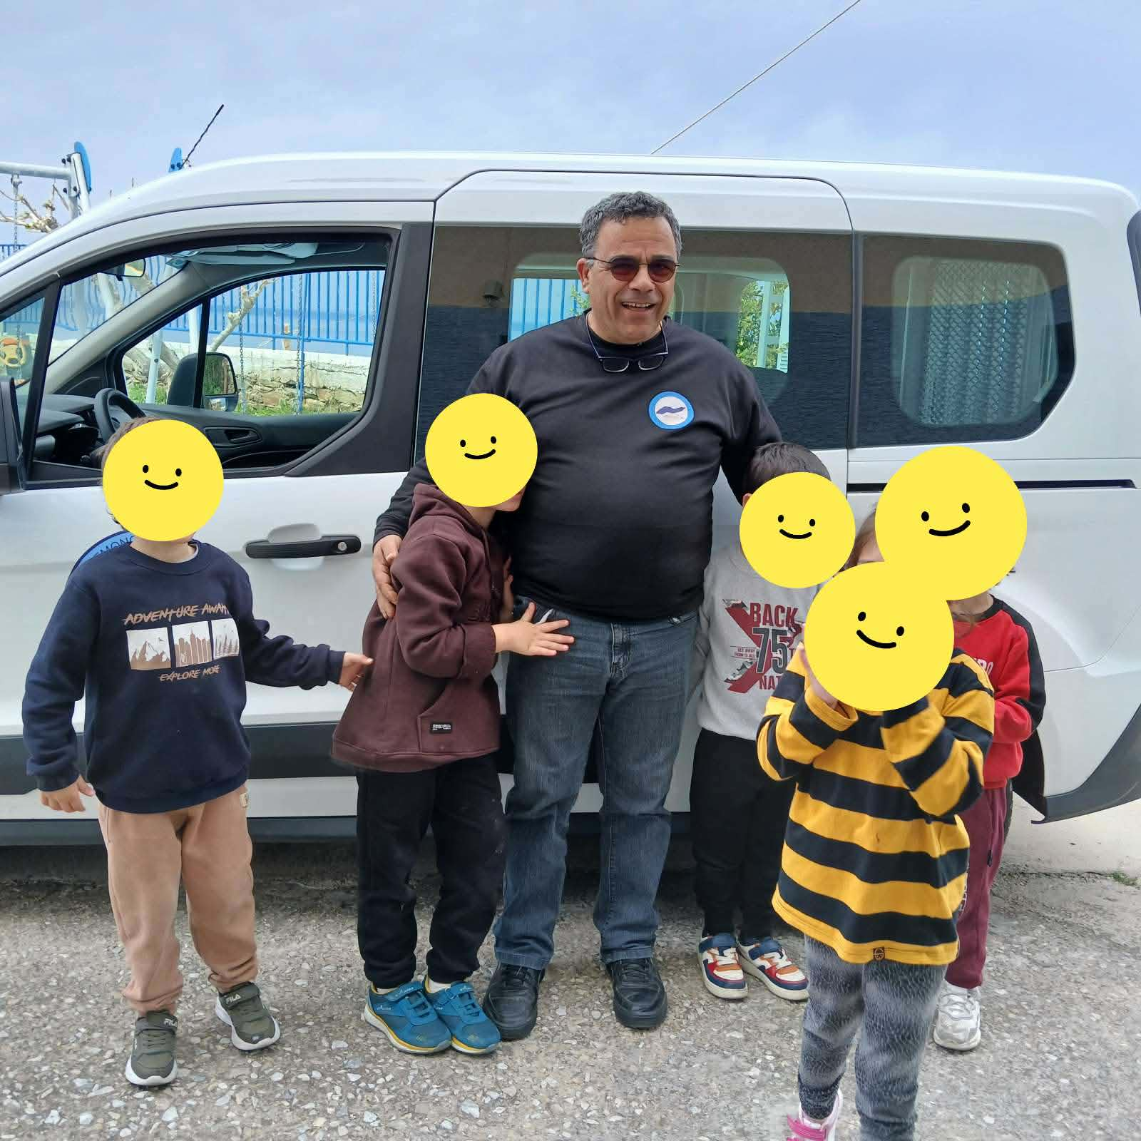
Εκδρομή Ειδικού Νηπιαγωγείου με τα οχήματα του Συλλόγου

Slide 26
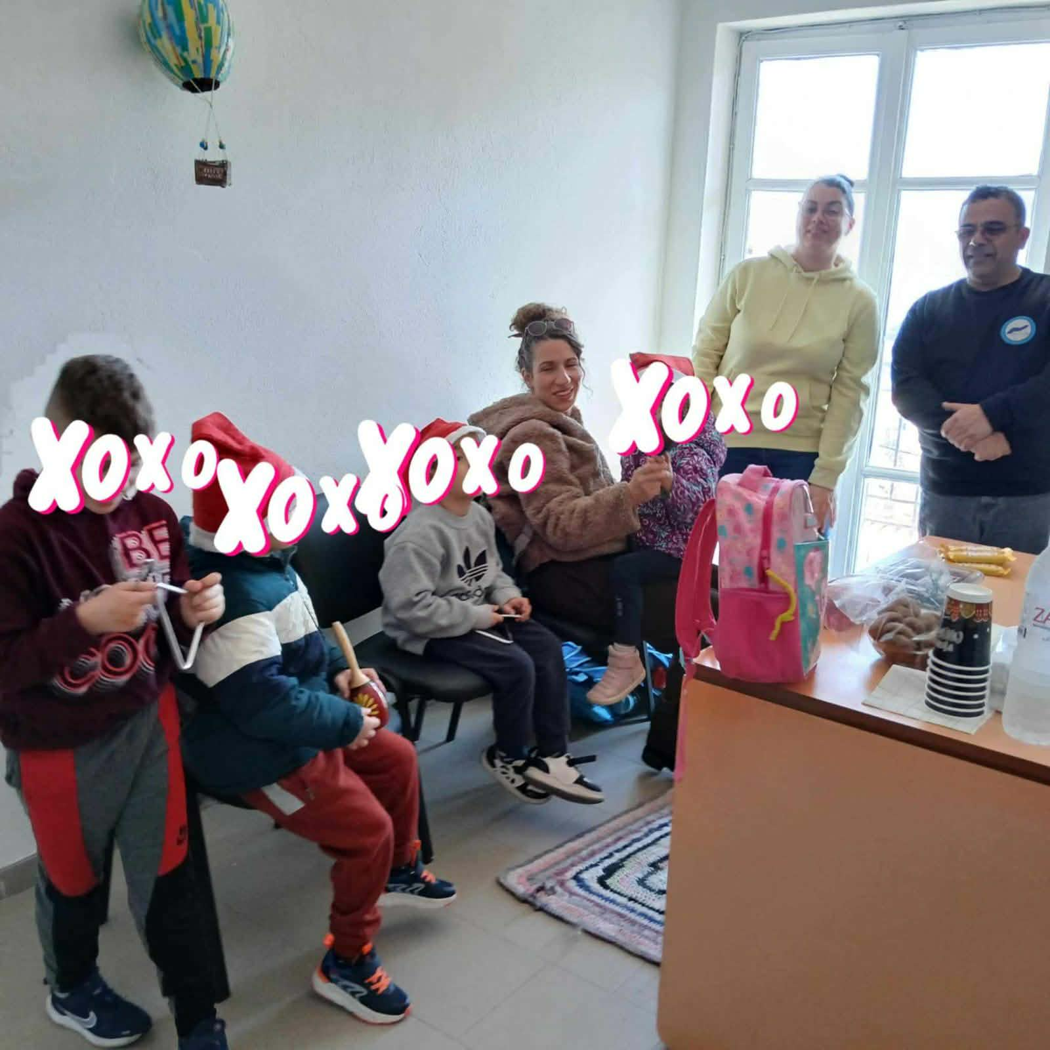
Κάλαντα στα γραφεία του Συλλόγου από το ειδικό σχολείο Καραβοστάμου

Slide 27
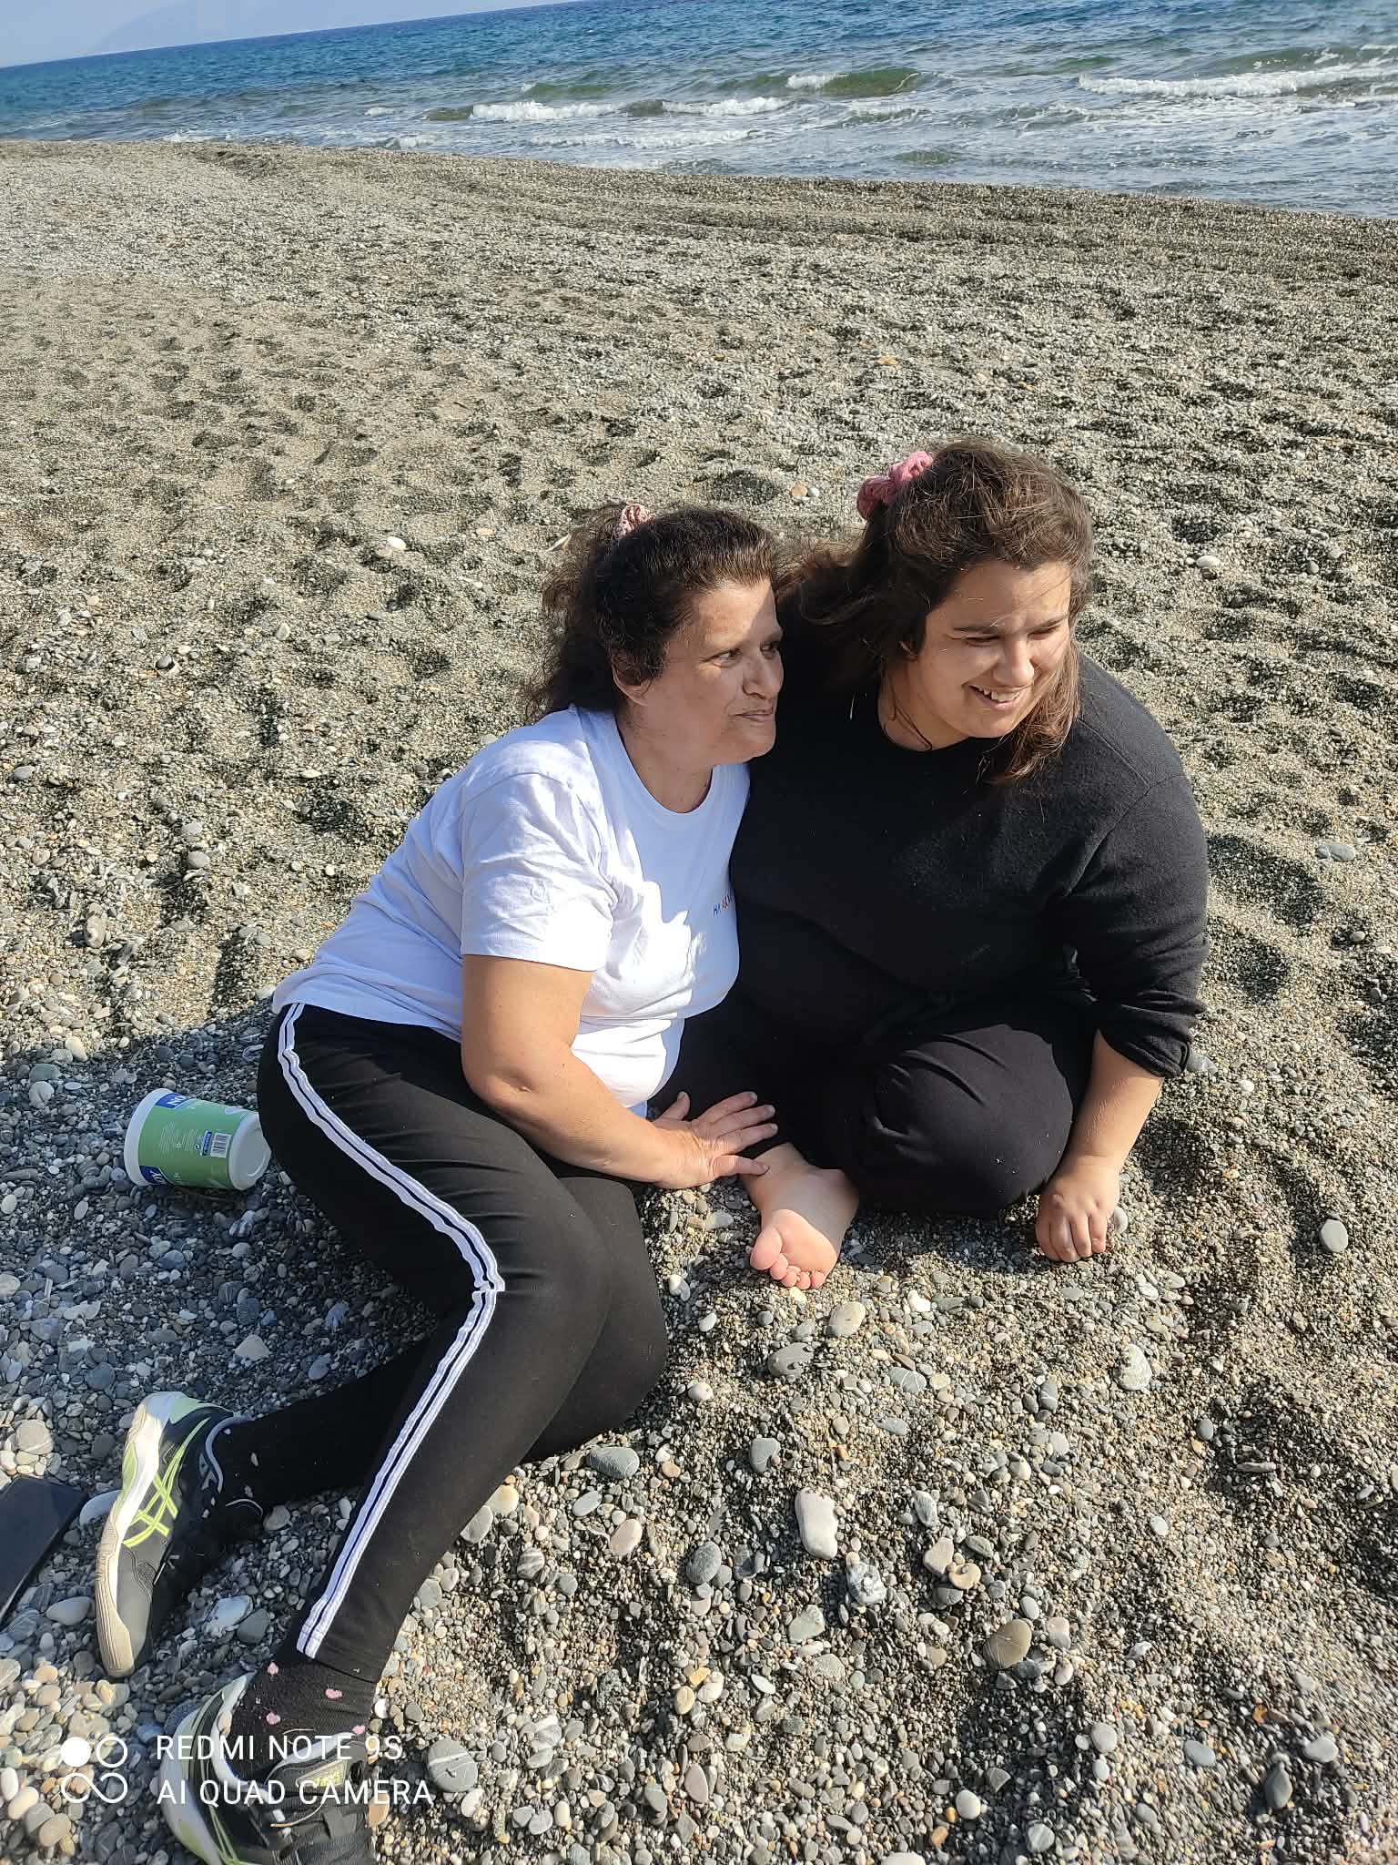
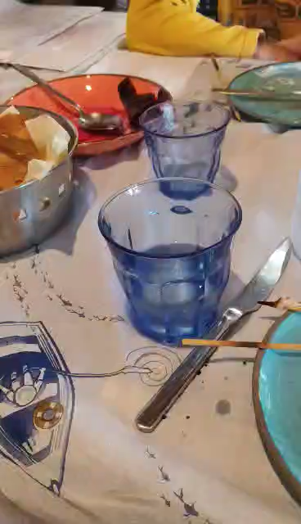
1^{η} εκδρομή με τα νέα μας οχήματα για τα παιδιά και τους γονείς του Συλλόγου στον Φάρο (8/11/25)

Slide 28
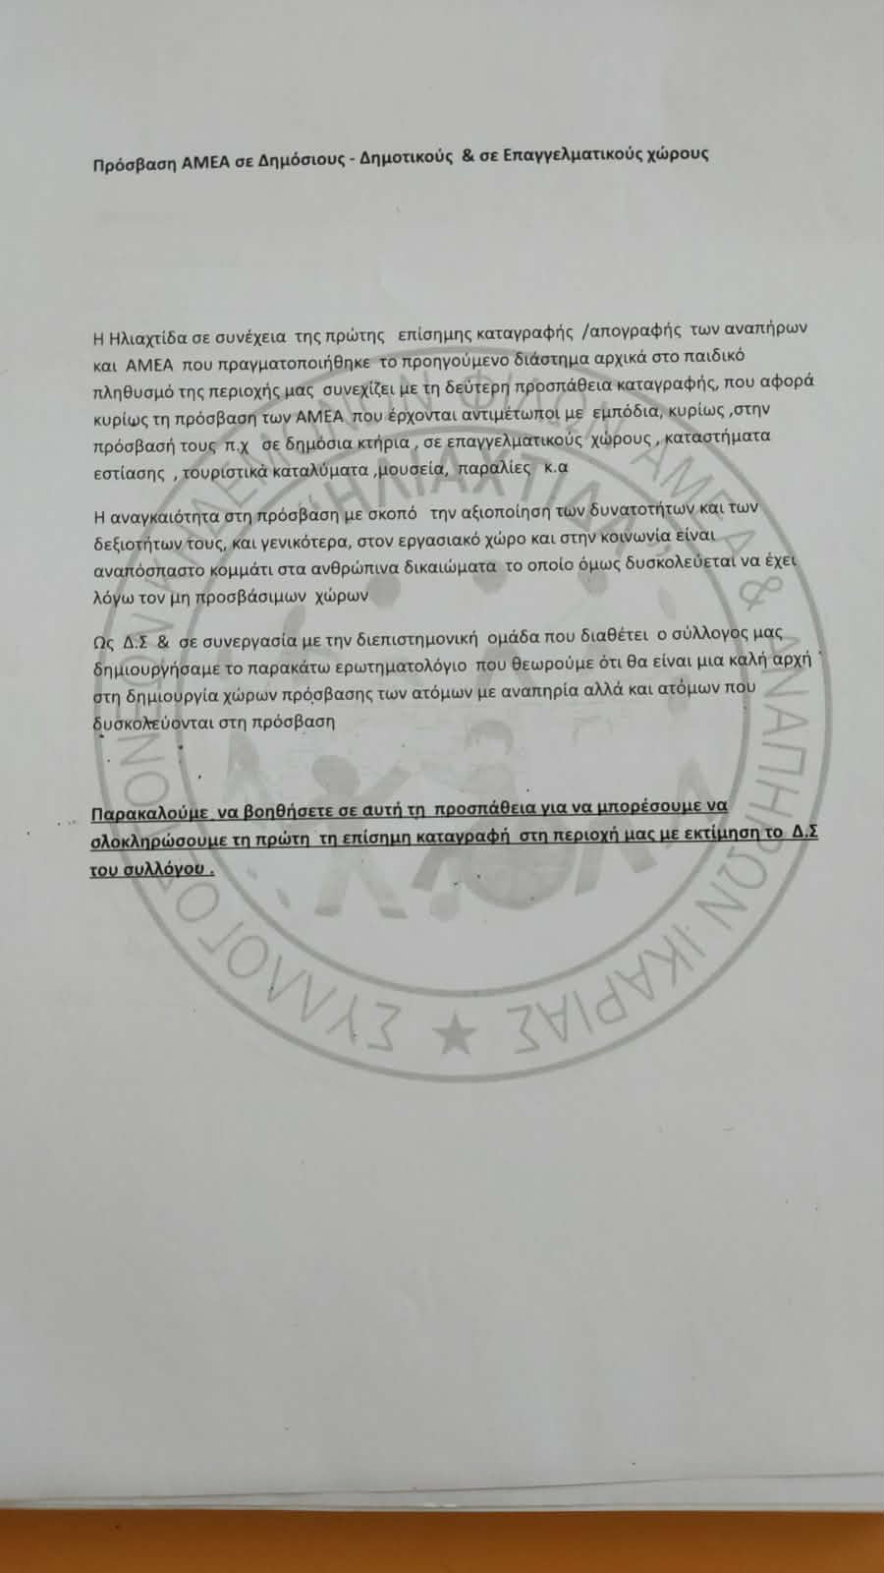

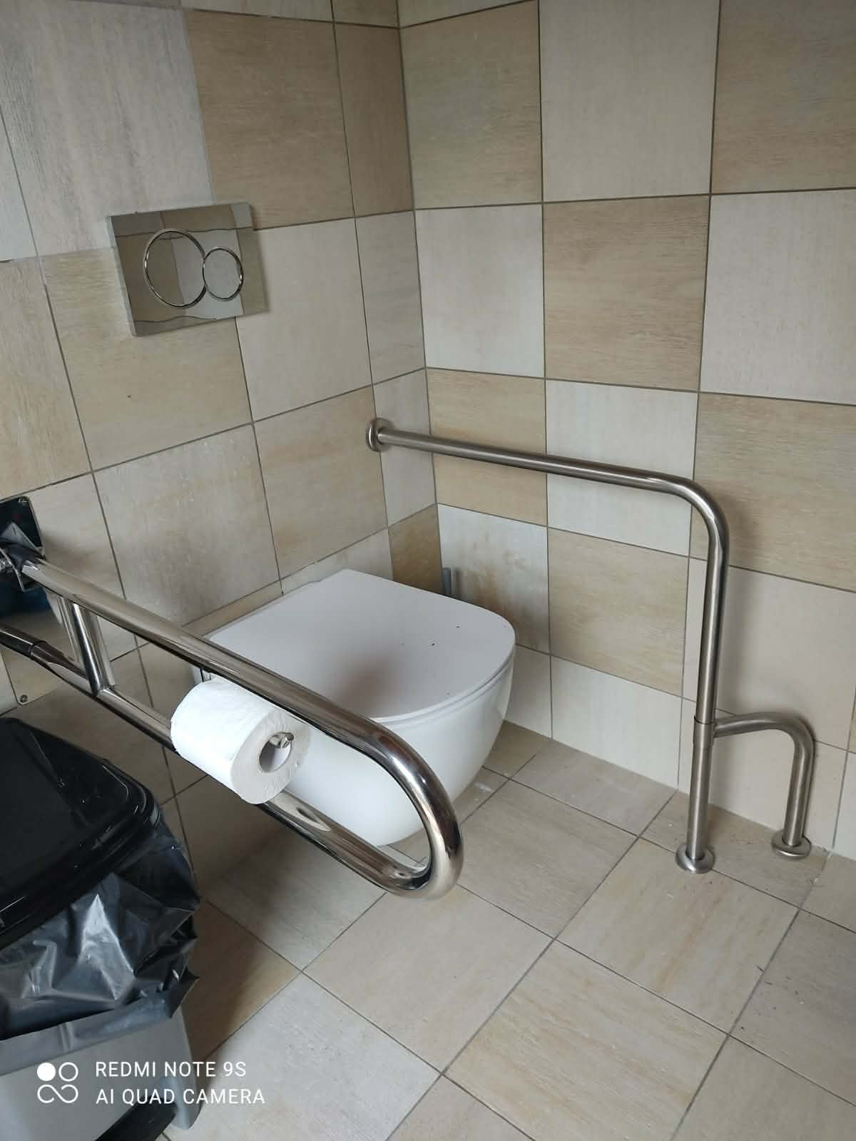
Από τις δράσεις μας για το δικαίωμα στην προσβασιμότητα ατόμων με αναπηρία

Slide 29
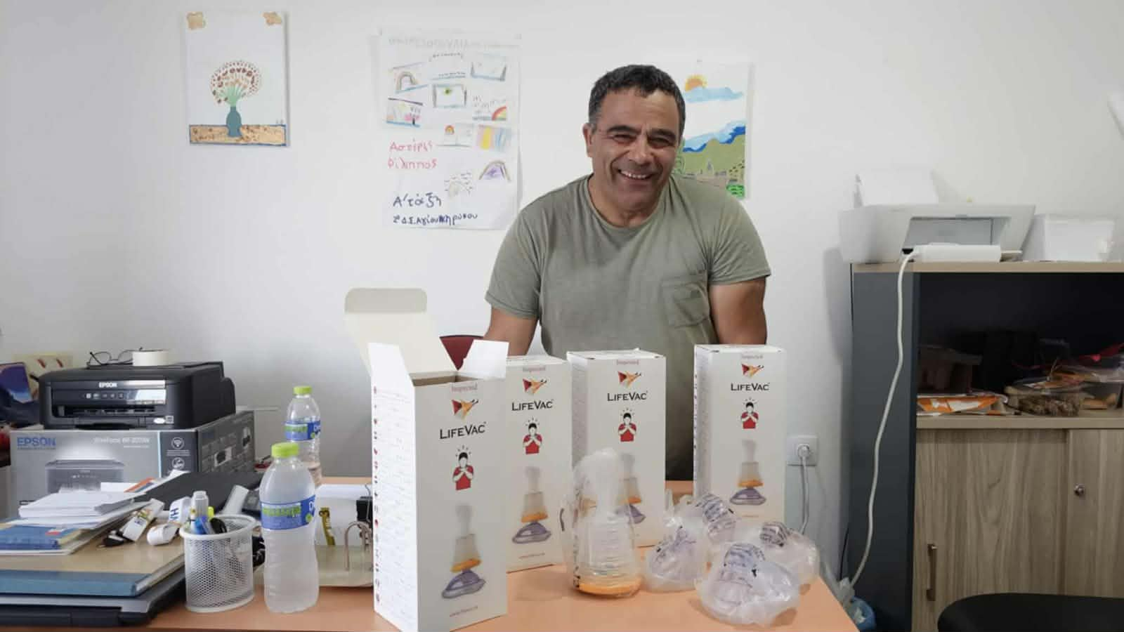

Συνεργασία με τον σύλλογο friends of ikaria και προσφορά σε αναπνευστήρες πνιγμού

Slide 30
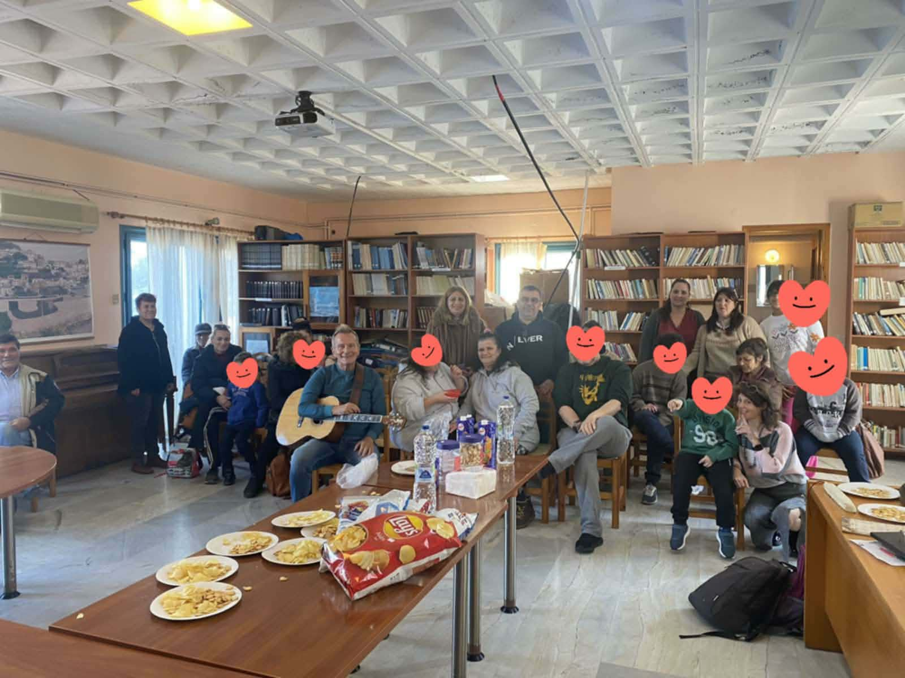
Μίνι συναυλία από τον Βαγγέλη Γερμανό για τα παιδιά της Ηλιαχτίδας

Slide 31
Σας ευχαριστούμε

Slide 32


